Slide 1
今日のパスワード
winter

Slide 2
ダウンロードした.zipファイルは右クリックで「展開」してください
Windows
Mac
第7回.zipファイルをダブルクリックしてはいけない
第7回.zipファイルを右クリック→"全て展開..."
上記でできたフォルダを使う
第7回.zipファイルをダブルクリック

Slide 3


今日の課題を今どき風に勉強する
ChatGPTやGoogle GeminiとかCopilotとかに質問
統計学的検定とは
帰無仮説と対立仮説
p値とは
信頼区間とは
有意水準と棄却域

Slide 4
今日の目標
以下の標本の平均は8と異なるか？
7.5
8.2
8.3
8.0
8.2
7.2
"1標本のt検定で調べてください"
"Rでコードを作って下さい"
など追加の質問が必要かもしれない

Slide 5
生物情報処理演習
検 定 ①
検定とは
１標本の検定
対応のある２標本の差の検定

Slide 6
平均の比較がテーマになります
検定・信頼区間
帰無仮説と対立仮説
有意水準、棄却域、p値
標本平均の性質・標準誤差とは？
Z値は標準正規分布する
母分散は多くの場合は未知 → Z値からT値、t検定へ
対応のある2群の比較

Slide 7
レポートを出せばいいんでしょ？
はい。
そういう人のために
"課題HandsOn.pptx"
を用意しました。
こちらから説明することにします

Slide 8
統計学的推測
これまでに習ったこと
  標本集団の要約値から母集団の要約値を確率的に
  推測し、その要約値によって母集団の様子を記述する
今日は一番シンプルな実践例を学ぶ
  検定=母平均が科学的に意味のある基準値と
  等しいか、等しくないか ←意思決定に必要
  推定=母集団の要約値を推測する
  =母平均が実際にどれほどの値なのか
  の確からしい範囲を求める

Slide 9
正規分布の性質
標本平均は標本の採り方で毎回変わる
なので母平均と同じ数値にならない
=誤差が生じる
正規分布は標本平均の誤差の分布を与えてくれる
  正規分布とは「独立な多数の因子の和」の確率分布
  誤差の由来=独立な多数の因子の選ばれ方のランダム性

Slide 10
今日のメインの話題はこちら
標本（サンプル）の平均は母集団の平均（母平均）に近いだろう
では標本平均と母平均の差=実験誤差はどれくらいなの？
サンプル（サイズn）
標本（サンプル）
A sample（ひとつのサンプル・標本）には複数の個体（反復）を含むように実験するだろう
標本の平均は母集団の平均（母平均）に近いだろう
母集団
では標本の平均はどれくらい母平均に近いのか?
＝実験誤差はどれくらいなのか？
を考える
たとえばあるイネ品種の1個体あたりの収量を推定したい

Slide 11
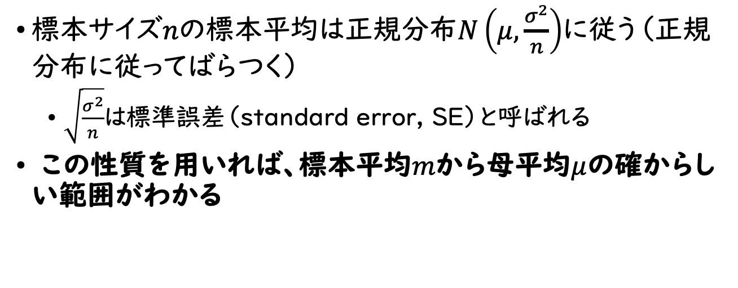


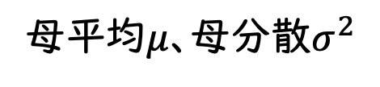
最初に結論を
平均、分散
標本サイズ$n$の標本平均は正規分布$N\left(μ, \frac{σ^{2}}{n}\right)$に従う（正規分布に従ってばらつく）
  $\sqrt{\frac{σ^{2}}{n}}$は標準誤差（standard error, SE）と呼ばれる
この性質を用いれば、標本平均$m$から母平均$μ$の確からしい範囲がわかる
$μ$：母平均、 $σ^{2}$：母分散
試験・測定
標本1の標本平均$m$
母集団
推定・検定
標本2
標本3
母平均$μ$、母分散$σ^{2}$

Slide 12
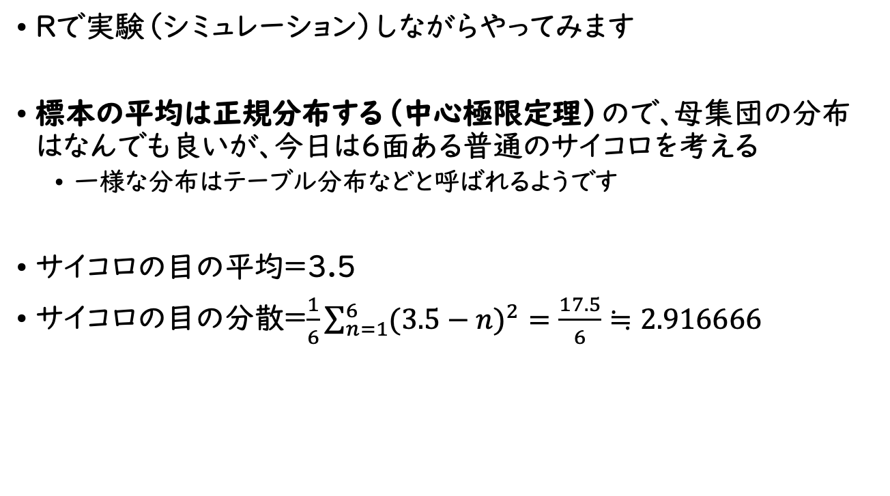
標本平均の誤差を考える
Rで実験（シミュレーション）しながらやってみます
標本の平均は正規分布する（中心極限定理）ので、母集団の分布はなんでも良いが、今日は6面ある普通のサイコロを考える
  一様な分布はテーブル分布などと呼ばれるようです
サイコロの目の平均=3.5
サイコロの目の分散=$\frac{1}{6}\sum_{n=1}^{6}{{(3.5−n)}^{2}}=\frac{17.5}{6}≒2.916666$

Slide 13
Rでバーチャルサイコロ
下のコード（グレーの四角内）をまるっとコピーしてRstudioのConsoleに貼り付けて実行（Enter）してください
#はコメントなので実行されない
コードの意味はコメント参照
・プログラミングにおける変数とは
・関数とは
・変数の型とは
・リストとは（ベクター・行列・配列・データフレームも）
を理解していてほしい。
# バーチャルサイコロdiceを作る
# diceはRでリストと呼ばれる変数
dice <- c(1, 2, 3, 4, 5, 6)
print(dice)
# サイコロをふってみる
# 100回振って結果はsampleというリスト変数に入れることにする
# sample()関数を使う
# （左辺のsampleは変数名、右辺のsampleはRの関数名）
# Rは関数名と同じ変数名が許される
sample <- sample(dice, 100, replace = T)
# 変数sampleは、100個の値を含むリストになる
# 6より大きい標本を作るときはreplace=TRUE
# 以下の命令でsampleの内容がConsoleに出力される
print(sample)
実行結果
> print(sample)
[1] 3 2 5 5 1 1 6 1 4 3 5 1 3 1 5 5 3 1 6 6 6 5 5 6 5 5 4 1 2 2 2 4 5 1 5 2 4 6 1 5 1 6 2 5 6 3 6 3 2 1 2
[52] 1 4 6 1 2 3 1 4 1 3 4 6 4 3 6 3 4 2 5 3 2 5 6 4 1 5 6 3 1 4 2 4 3 6 2 2 6 4 6 3 4 5 3 4 3 4 5 4 5
1-6の数字が100個

Slide 14
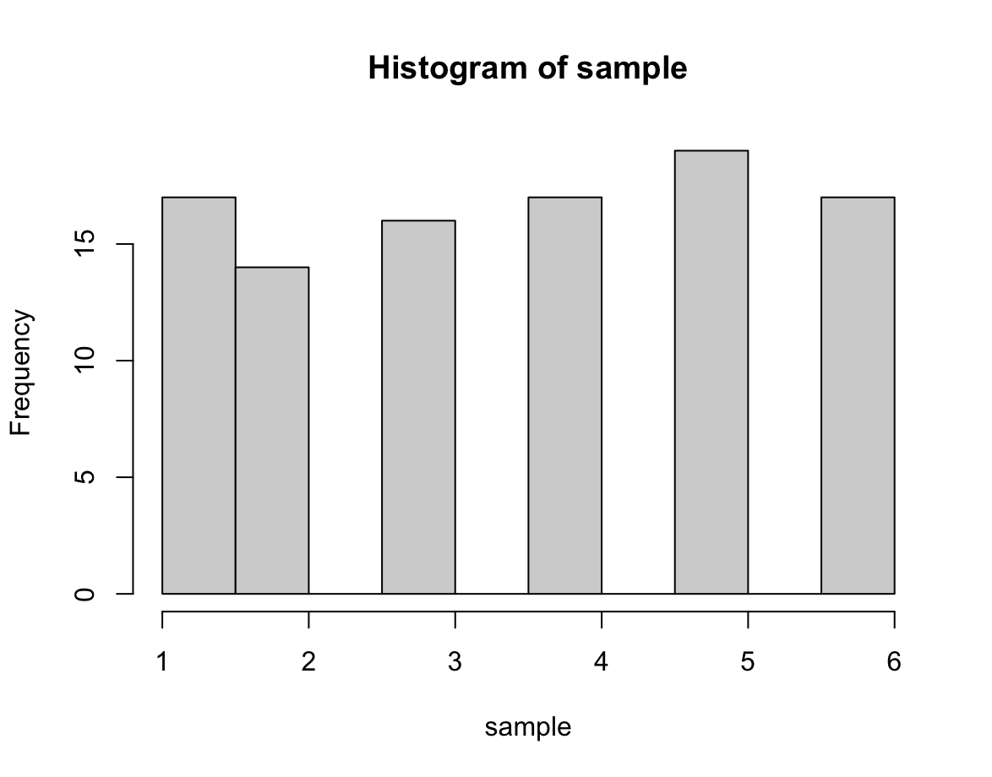
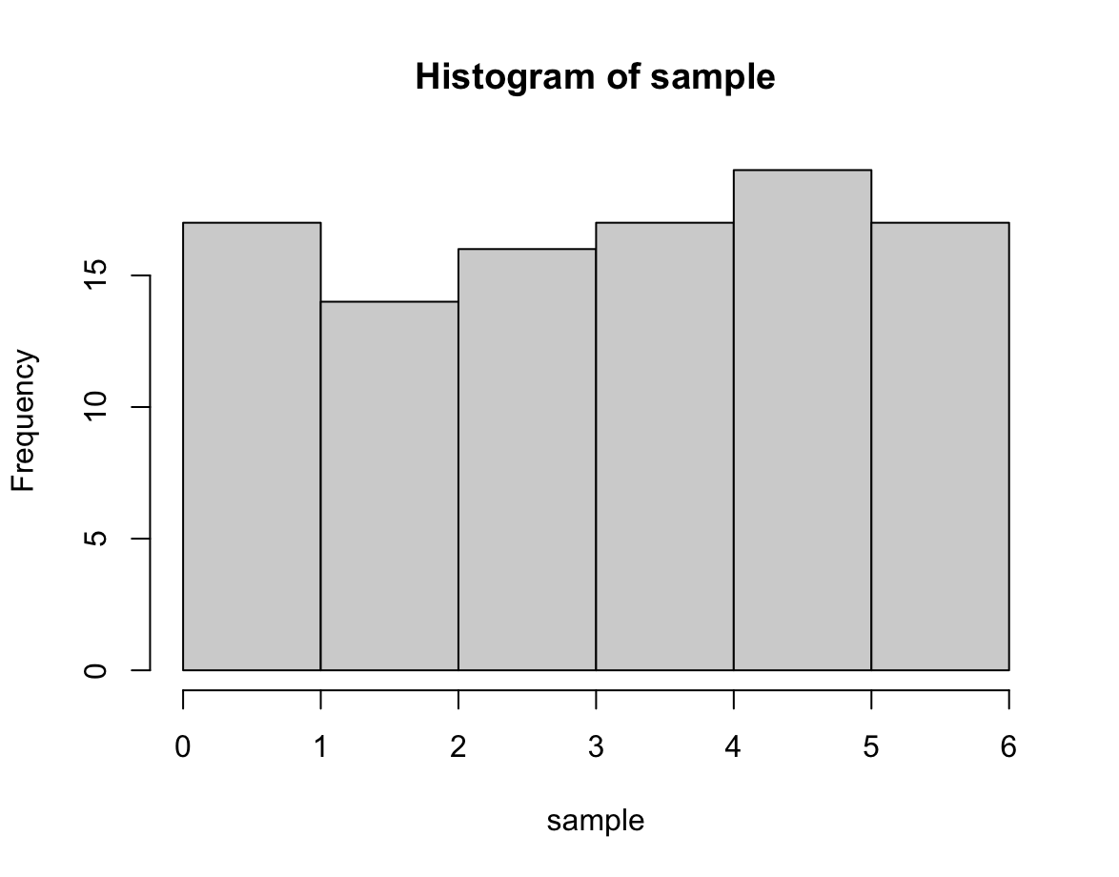
頻度分布（ヒストグラム）を描いてみる
# 頻度分布を描いてみる
hist(sample)
# ちょっと気持ち悪いので微調整
hist(sample, xlim = c(0, 6), breaks = seq(0, 6, 1))
100回振るとこれくらいばらつきが生じている

Slide 15
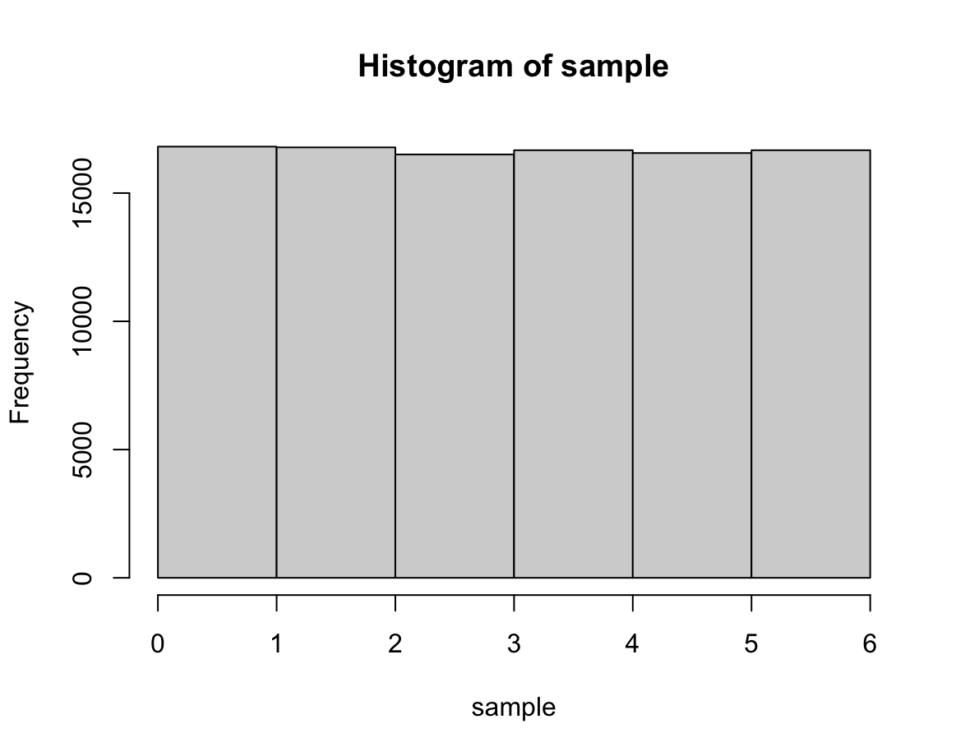
念のため100000回振ってみる
# 本当にサイコロになっているか100000回振ってみて確認する
sample <- sample(dice, 100000, replace = T)
hist(sample, xlim = c(0, 6), breaks = seq(0, 6, 1))
sample # 単に変数名（enter）で中身が表示される
まあいいんじゃないでしょうか

Slide 16
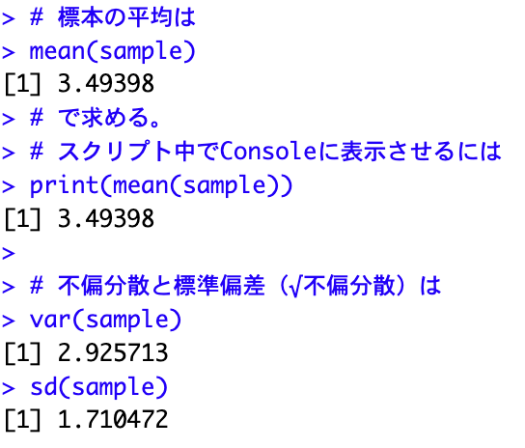
（前回のおさらい）標本の平均、（不偏）分散、標準偏差
# 標本の平均は
mean(sample)
# で求める。
# スクリプト中でConsoleに表示させるには
print(mean(sample))
# 不偏分散と標準偏差（√不偏分散）は
var(sample)
sd(sample)
実行結果
サイコロの目の平均は3.5
サイコロの目の分散はだいたい2.9

Slide 17
コンピューターならシミュレートできる
標本を採る（=実験をする）作業を何度もできれば、標本平均の誤差（母平均と標本平均の関係）を観察できそう
サンプル1（サイズn）
サンプル2（サイズn）
サンプル3（サイズn）
母集団
通常、実験は限られた回数しかできないが、コンピューターなら何度でもできる

Slide 18
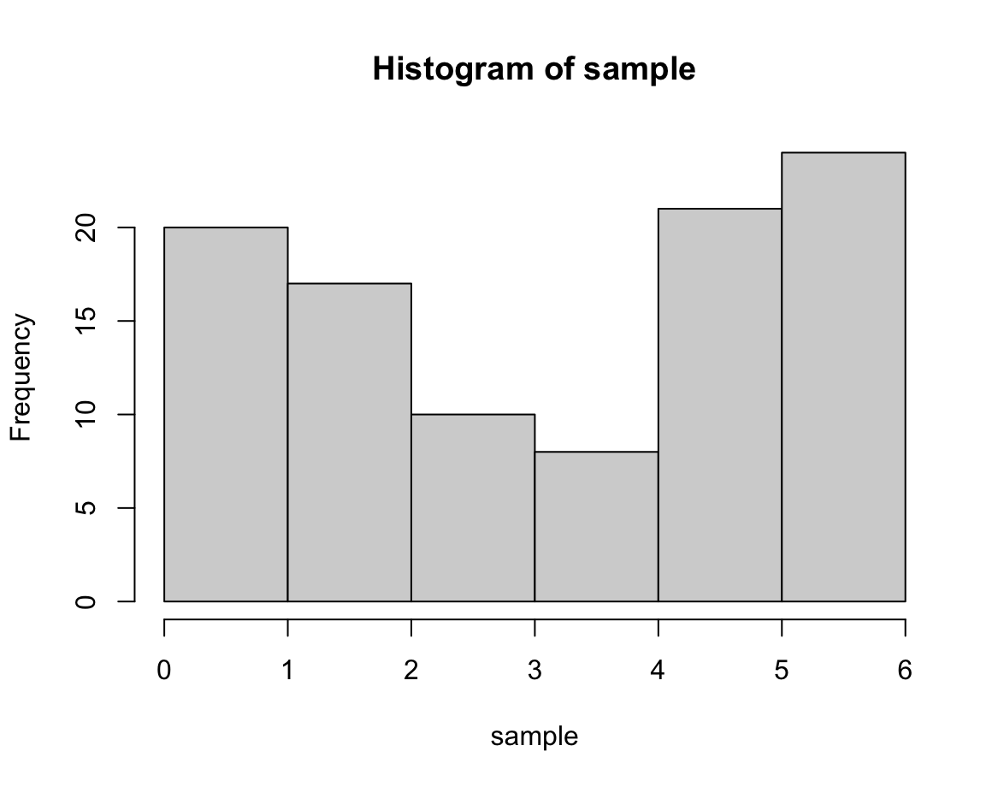
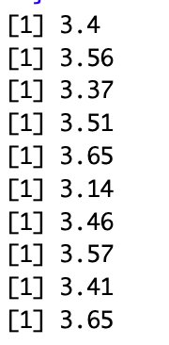
forループを使って複数回の実験をシミュレートしてみる（実験10回=10標本）
# 100回振るx10標本の平均を求めてみる
# だいたい3.5になるはずだが実験ごとにばらつきは生じる。
for (i in 1:10) { # 実験を10回繰り返す
sample <- sample(dice, 100, replace = T) # サイコロを100回振る1標本
hist(sample, xlim = c(0, 6), breaks = seq(0, 6, 1))
print(mean(sample)) # 結果をConsoleに出力
Sys.sleep(0.5) # 0.5秒止まる
}
Consoleに10個の標本の平均が出力される

Slide 19
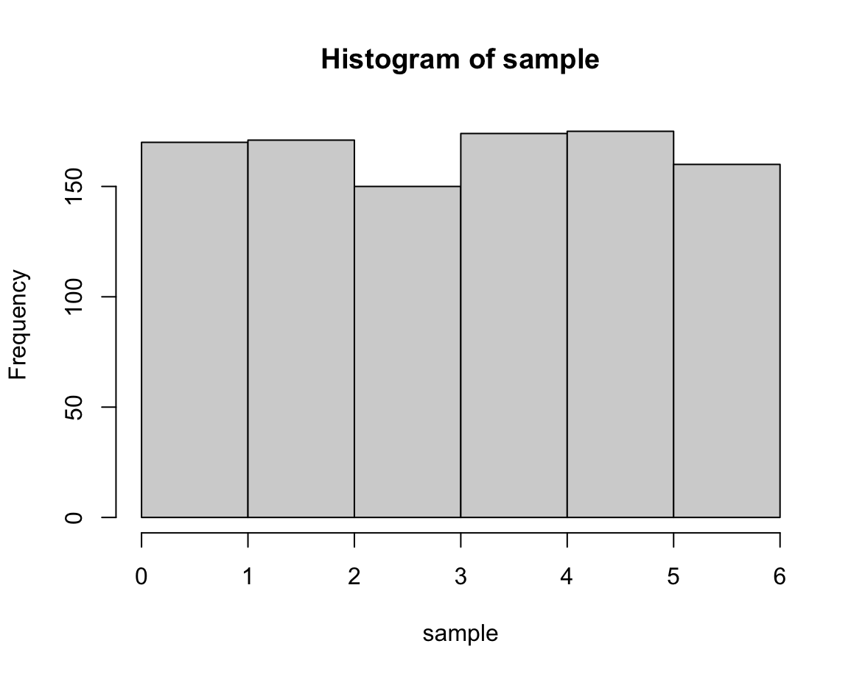
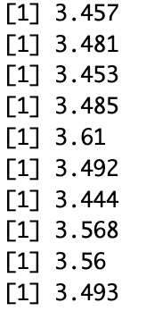
1回の実験で振る回数を増やす
(100 -> 1000)
# 1000回振るx10標本の平均を求めてみる
# だいたい3.5になるはず。
for (i in 1:10) { # 実験を10回繰り返す
sample <- sample(dice, 1000, replace = T) # サイコロを100回振る1標本
hist(sample, xlim = c(0, 6), breaks = seq(0, 6, 1))
print(mean(sample)) # 結果をConsoleに出力
Sys.sleep(0.5) # 0.5秒止まる
}
Consoleには10回分の平均が出力される

Slide 20
比較すると、1回の実験内での回数を増やした方が平均は真値母平均（3.5）に近づく
100回／実験
1000回／実験

Slide 21
これまでの観察結果
標本平均は母平均からずれる
そのずれ（誤差）は実験ごとに異なる
ここで、標本平均のばらつきに法則があるのか？（標本平均が従う分布）を考えてみる
=実験誤差の分布
  正規分布する（中心極限定理）
  正規分布なので平均と分散がわかればOK。
平均は母平均（3.5）と同じだろう
標本平均の分散はどうなるのか？
シミュレーションなら何回でも実験をできるので試す

Slide 22
さらにシミュレートしてみる
以下のコードで10x1000回のデータを生成して配列変数samplesに格納
1実験で１０試行サイコロを振って出た目をsamplesのi行目に記録していくようなコードになっている
# 1個の標本（n回分=1回の実験）を格納する変数はsampleにした
# 1000標本（1000回の実験）はsamplesに格納する
samples <- array(dim = c(1000, 10)) # 2次元配列samplesを初期化
# 配列samplesは1000x10個のサイコロの値を含む行列のような形
# 配列samplesのi行目に10回のサイコロの数字を入れる
# iは1から1000まで（実験回数）
for (i in 1:1000) {
samples[i, ] <- sample(dice, 10, replace = T)
}
print(samples) # 内容を確認できる。100回分だけ表示される

Slide 23
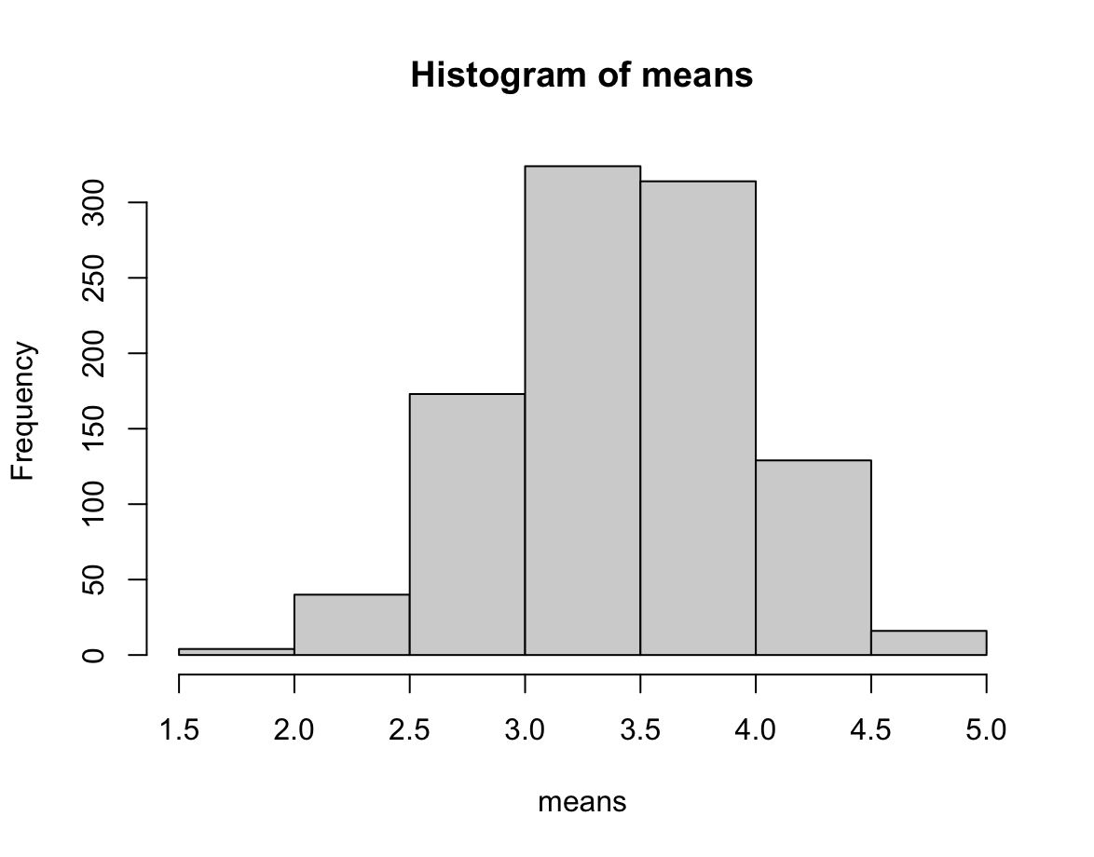
1000回の実験の平均たち1000個を求め、そのヒストグラムを描く
1000回の実験の平均を求め、リストmeansに格納
meansは正規分布に従う（中心極限定理）
# 1行ごとの10個の値の平均をリストmeans（複数形）に格納
# forループを回しても可能だが、applyで一気に計算している
# applyは配列に対して同じ演算／集計を一気にできる命令。
means <- apply(samples, 1, mean)
# apply(,1,)の1は行方向（横）に集計することを指示する。
# meanは平均を求める関数mean()を使うことを指示する。
# meansは1000個の値を含むリスト
# meansの中身を確認する
print(means) # Consoleでは単にmeansでもOK
# meansのヒストグラムを描いてみる
hist(means)
# だいたい3.5にピークがあるはず
meansは正規分布に従う（中心極限定理）

Slide 24
平均が3.5なのは知っている。本当に見たいのは分散だけど、1回あたりに振る回数を変えてみる
コードを再利用するため、2枚前のコードの「10」を「n」に変えて1回の実験あたりの振る回数をnで指定する
まずはn=1から
# 1標本でサイコロ1回振る場合（極端な場合）
n <- 1 # 1回の実験でサイコロを1回振る
samples <- array(dim = c(1000, n)) # 2次元配列samplesを初期化
# n=1なのでベクターと同じになる。
for (i in 1:1000) { # 1000回実験する
samples[i, ] <- sample(dice, n, replace = T)
# 配列samplesのi行目にi回目の実験が格納される
}
means <- apply(samples, 1, mean)
print(means) # Consoleでは単にmeansでOK
hist(means, xlim = c(0, 6), breaks = seq(0, 6, 0.5))

Slide 25
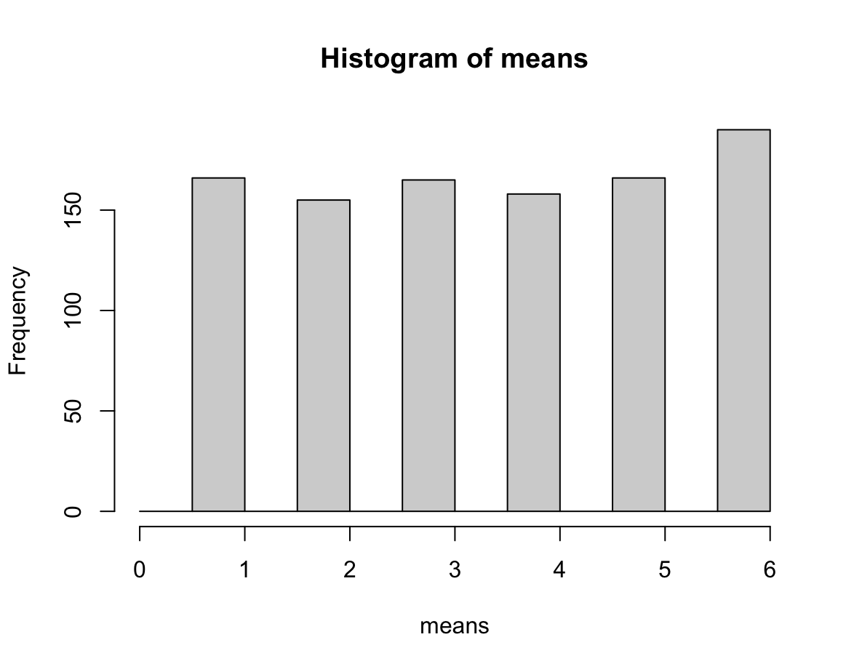
n=1の場合は平らなサイコロ分布になる
まずはn=1から
当然、「平らな」サイコロ分布になる

Slide 26
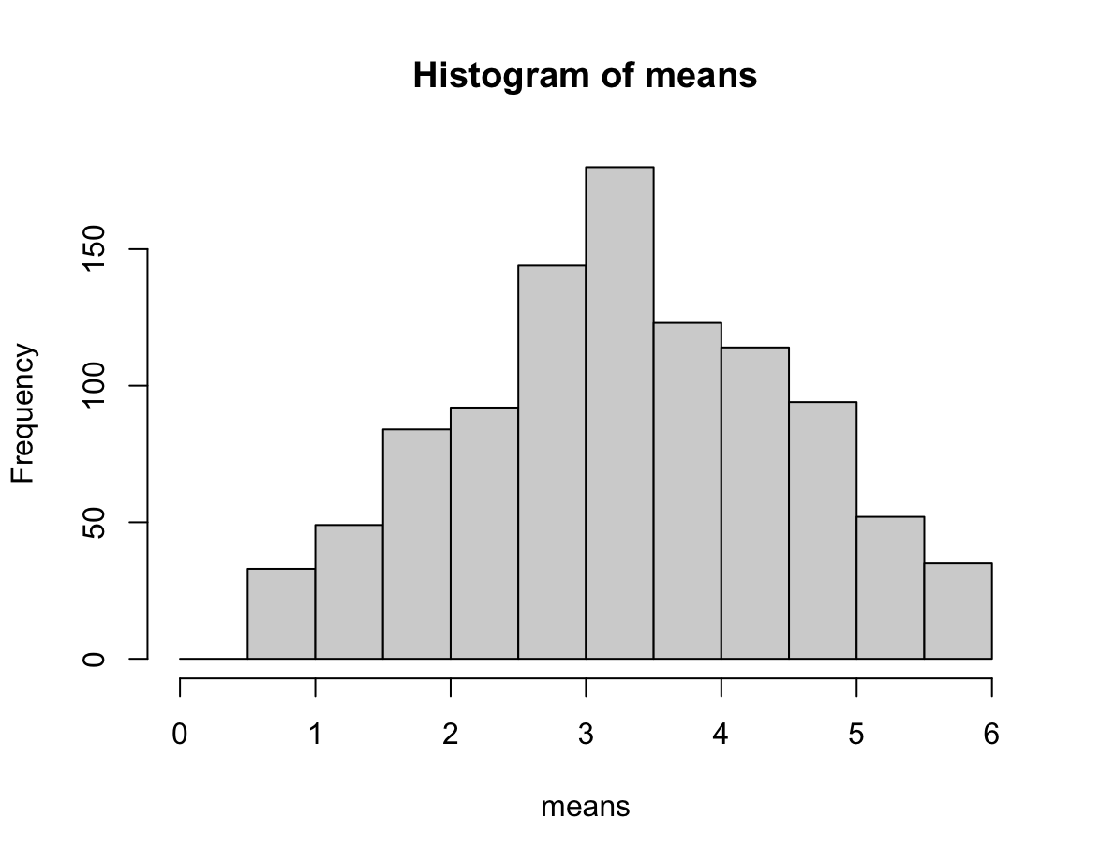
n=2
平均の分布は階段型になる
# サイコロを2回振った場合の平均の分布
n <- 2
# 1回の実験でサイコロを2回振って平均を求める実験
samples <- array(dim = c(1000, n)) # 2次元配列samplesを初期化
for (i in 1:1000) { # 1000回の実験をシミュレート
samples[i, ] <- sample(dice, n, replace = T)
# 配列samplesのi行目に2個ずつサイコロの目が入る
}
means <- apply(samples, 1, mean) # applyで各行のmeanを一気に計算してmeansに格納
print(means) # 単にmeansでもOK
hist(means, xlim = c(0, 6), breaks = seq(0, 6, 0.5))
2回サイコロをふって平均を求める実験を1000回した場合の平均の分布

Slide 27
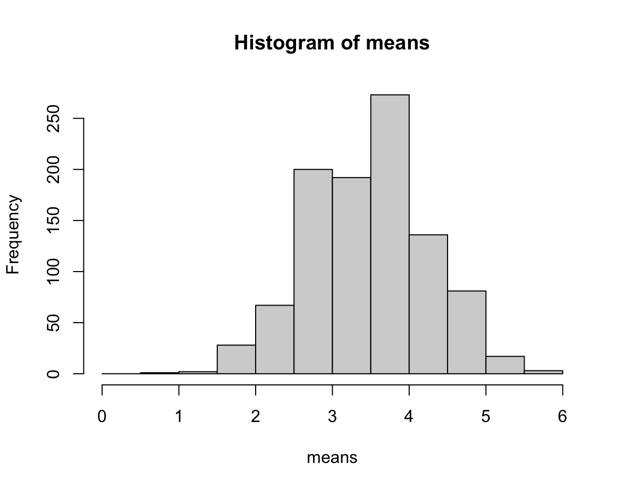
n=5
正規分布っぽい形に近づいていく
# サイコロを5回振った場合の平均の分布
n <- 5
samples <- array(dim = c(1000, n))
# 2次元配列samplesを初期化
for (i in 1:1000) { # 1000回の実験をシミュレート
samples[i, ] <- sample(dice, n, replace = T)
# 配列samplesのi行目に2個ずつサイコロの目が入る
}
means <- apply(samples, 1, mean) # applyで各行のmeanを一気に計算してmeansに格納
print(means) # 単にmeansでもOK
hist(means, xlim = c(0, 6), breaks = seq(0, 6, 0.5))
5回サイコロをふって平均を求める実験を1000回した場合の平均の分布

Slide 28
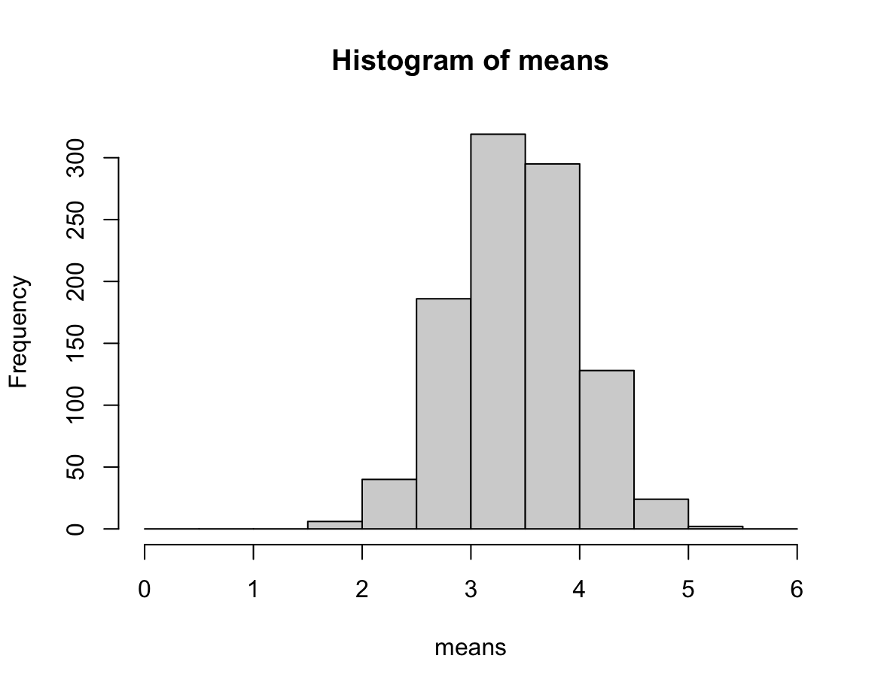
n=10
分布の幅に着目する
# サイコロを10回振った場合の平均の分布
n <- 10
samples <- array(dim = c(1000, n))
# 2次元配列samplesを初期化
for (i in 1:1000) { # 1000回の実験をシミュレート
samples[i, ] <- sample(dice, n, replace = T)
# 配列samplesのi行目に2個ずつサイコロの目が入る
}
means <- apply(samples, 1, mean) # applyで各行のmeanを一気に計算してmeansに格納
print(means) # 単にmeansでもOK
hist(means, xlim = c(0, 6), breaks = seq(0, 6, 0.5))
10回サイコロをふって平均を求める実験を1000回した場合の平均の分布

Slide 29
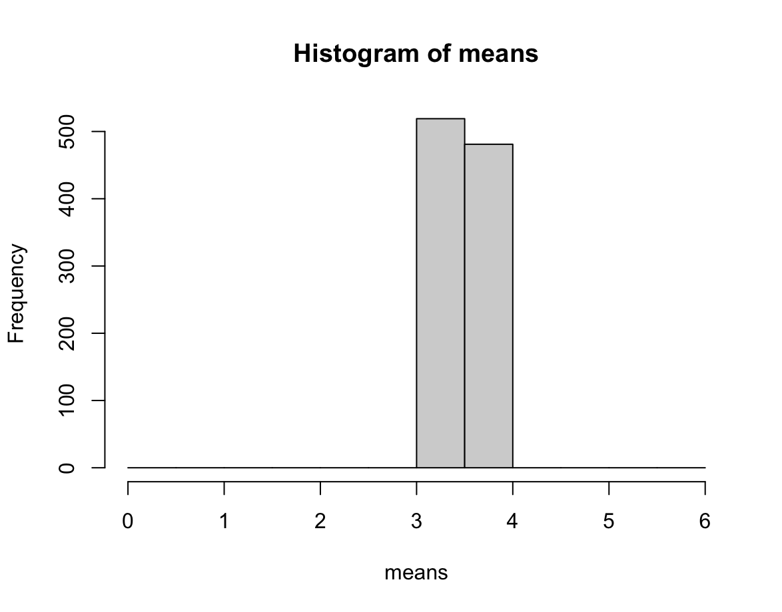
n=100
分布の幅に着目する
# サイコロを100回振った場合の平均の分布
n <- 100
samples <- array(dim = c(1000, n))
# 2次元配列samplesを初期化
for (i in 1:1000) { # 1000回の実験をシミュレート
samples[i, ] <- sample(dice, n, replace = T)
# 配列samplesのi行目に2個ずつサイコロの目が入る
}
means <- apply(samples, 1, mean) # applyで各行のmeanを一気に計算してmeansに格納
print(means) # 単にmeansでもOK
hist(means, xlim = c(0, 6), breaks = seq(0, 6, 0.5))
ほとんどが3と4の間に収まるようになる
100回サイコロをふって平均を求める実験を1000回した場合の平均の分布

Slide 30
標本平均シミュレーションの観察結果
前のスライドまでのコードで、実験自体をたくさん行ったらどうなるかをシミュレートした
nを増やすほど標本平均は母平均3.5に近い値になりやすい
  （多くの実験では母平均はわからないことを思い出してください）
標本平均が従う分布はどうなるのか？
  正規分布する（中心極限定理）
  正規分布なので平均と分散が分かればOK
  平均：標本平均の平均は母平均と同じだろう
  分散：n（サンプルサイズ）が大きいほど分散は小さくなるっぽい
  →どのくらい？
標本サイズnの実験をたとえば1000回試して、1000個の標本平均の分布を確認する（標本平均の分散を確認する）。
1000回実験すれば標本平均の分散（≒標本平均がどれくらばらつくか）のだいたいの値がわかるだろう

Slide 31
nを1から100まで変えながら標本平均の分散（標本平均のばらつき程度）を求めてみる
forループは入れ子にできる。
for (n in 1:100) { # nを1から100まで変えながら
# 2次元配列samplesを初期化
samples <- array(dim = c(1000, n))
for (i in 1:1000) {
# 1000回の実験をシミュレート 標本サイズはn
samples[i,] <- sample(dice, n, replace = T)
}
means <- apply(samples, 1, mean)
print(paste(n, var(means))) # 分散var(means)を出力
}
このコードだと数値が流れて行ってしまうのでグラフを描くことにする

Slide 32
nを1から100まで変えながら標本平均の分散（標本平均のばらつき程度）を描いてみる
plot.new()
vars <- array(dim = c(100, 2))
for (n in 1:100) {
samples <- array(dim = c(1000, n)) # 2次元配列samplesを初期化
for (i in 1:1000) { #ひとつのnにつき1000回の実験を試行
samples[i,] <- sample(dice, n, replace = T)
}
means <- apply(samples, 1, mean)
vars[n, ] <- c(n, var(means)) # nとmeansの分散をvarsに格納
}
plot(vars[, 1], vars[, 2], xlab = "n", ylab = "Variance of sample means")
サイコロ実験の標本平均の分散のグラフを描くRスクリプト

Slide 33
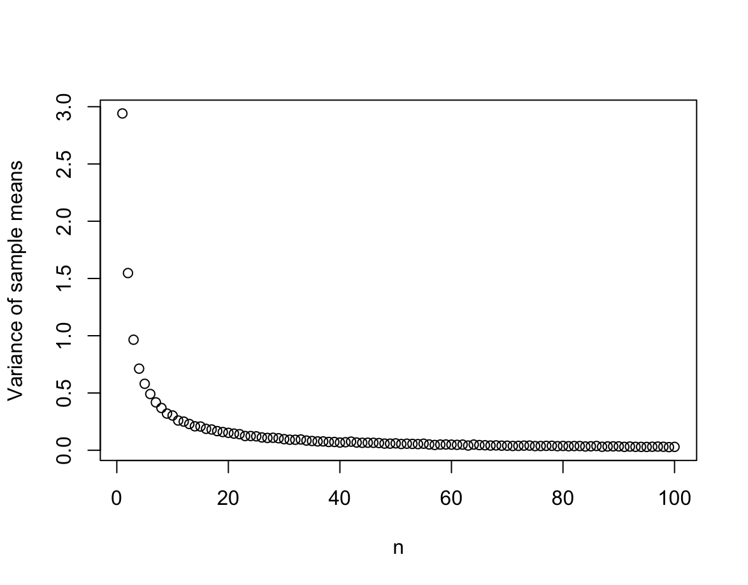
nを増やせば標本平均と母平均の差（誤差）は小さくなる
サンプルサイズnが大きくなると標本平均が母平均に近い値になる可能性が高くなる
  nを無限に大きくすれば母平均になる（大数の法則）
標本平均の分散はnに反比例するように見える
n=1
n=100
サイコロをn回振った標本の平均の分散

Slide 34
標本平均の分散にnをかけてみる
plot.new()
dice <- c(1, 2, 3, 4, 5, 6) # バーチャルサイコロ
varsn <- array(dim = c(100, 2))
for (n in 1:100) {
samples <- array(dim = c(10000, n))
# 2次元配列samplesを初期化
for (i in 1:10000) {
samples[i,] <- sample(dice, n, replace = T)
}
means <- apply(samples, 1, mean)
varsn[n, ] <- c(n, var(means) * n)
}
plot(varsn[, 1],varsn[, 2],xlab = "n",ylab = "Variance x n",ylim = c(0, 3.5))
さっきのコードを再利用
ついでに実験の回数をひとつのnについて10000にした。時間がかかる。

Slide 35
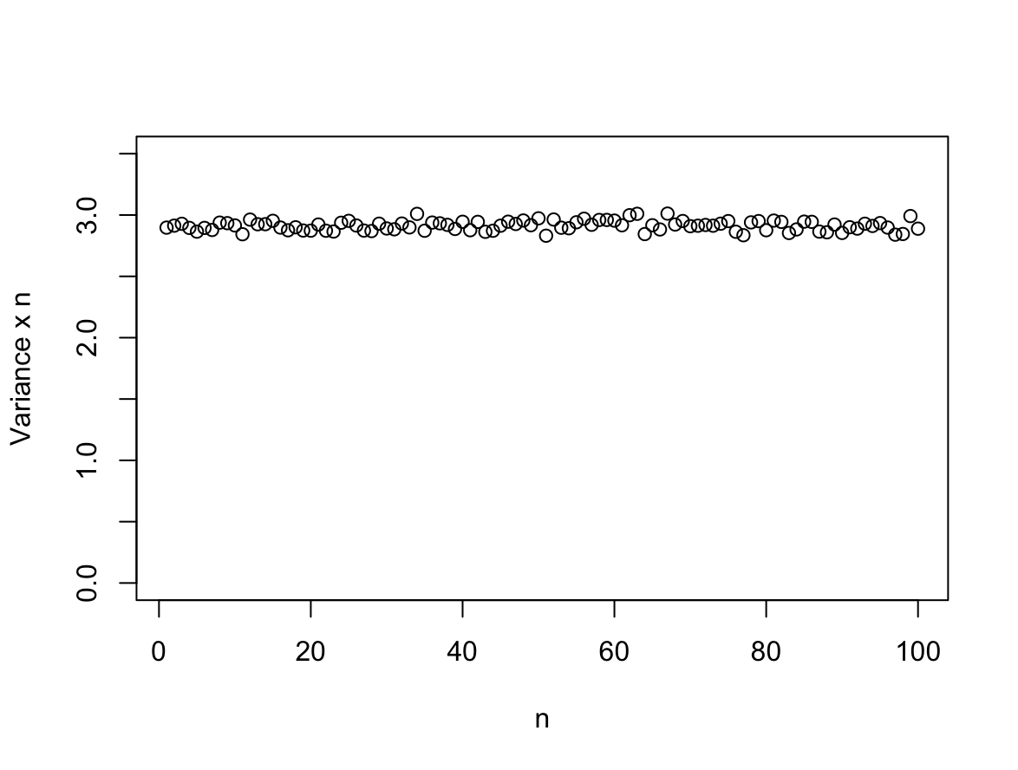
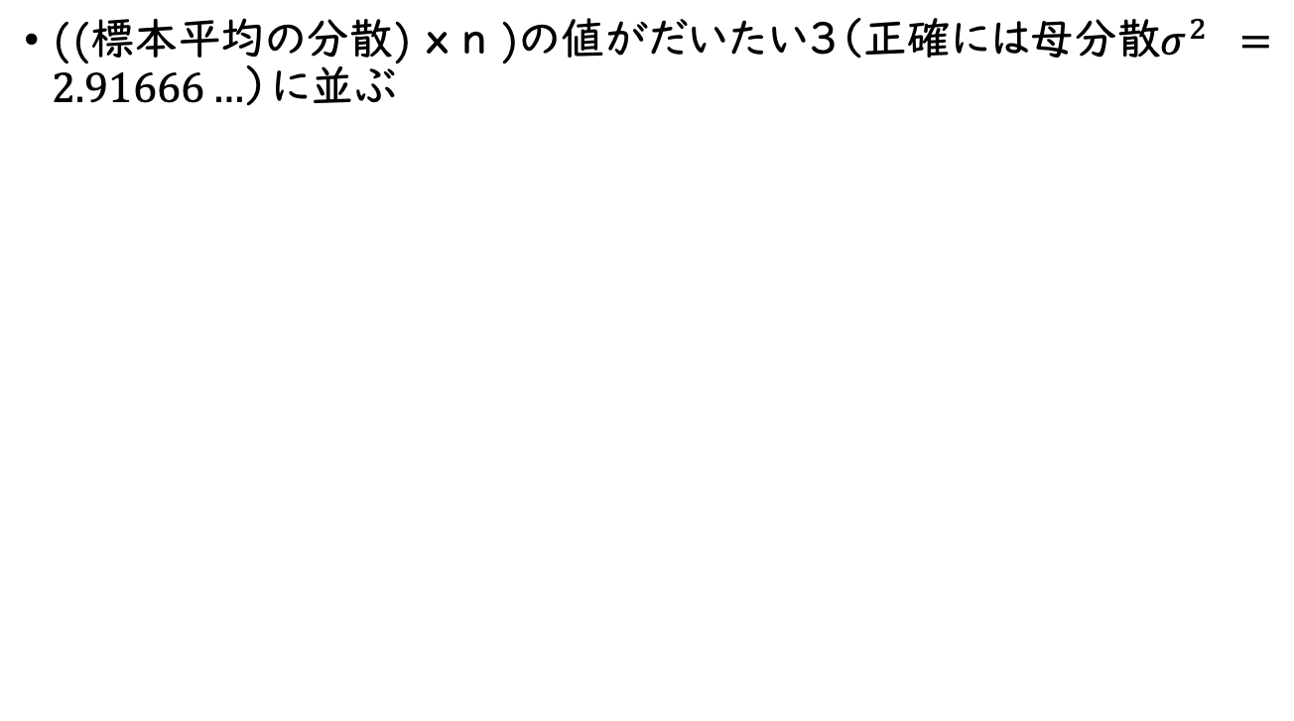
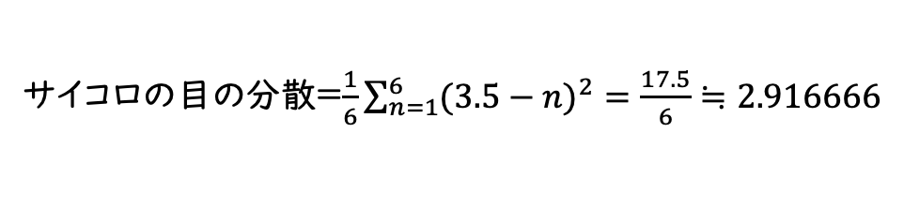
結果
((標本平均の分散) x n )の値がだいたい3（正確には母分散$σ^{2} =2.91666…$）に並ぶ
サイコロの目の分散=$\frac{1}{6}\sum_{n=1}^{6}{{(3.5−n)}^{2}}=\frac{17.5}{6}≒2.916666$

Slide 36
Rで遊ぼう：チューニングして高速化！
# チューニングしたコード
# foreach並列化
# rowMeans()を利用
library(foreach) # ライブラリをロード
library(doParallel) # ライブラリをロード
t <- proc.time() # 計測開始
registerDoParallel(detectCores()) # CPUコア数分の仮想的なマシンを生成
dice <- c(1, 2, 3, 4, 5, 6) # バーチャルサイコロ
# varsn <- array(dim = c(100, 2)) # 分散xNを格納する配列
## foreachを使った並列化はちょい面倒
## foreach()の結果をvarsnに格納するスタイルになる
varsn <- foreach (n = 1:100, .combine = "rbind") %dopar% {
### サンプル生成
# samples <- matrix(sample(dice,10000*n,replace=T),nrow=10000,ncol=n)
### 各サンプルの平均を計算
# means <- rowMeans(samples)
### 各サンプルのvar x nを出力
# c(n, var(rowMeans(samples)) * n)
# すべて入れ子にする
c(n, var(rowMeans(matrix(
sample(dice, 10000 * n, replace = T),
nrow = 10000,
ncol = n
))) * n)
}
stopImplicitCluster() # 仮想的なマシンをストップ
plot(varsn[, 1],
varsn[, 2],
xlab = "n",
ylab = "Variance x n",
ylim = c(0, 3.5))
print(proc.time() - t)
使い方：
  Rstudioで新しい空のR scriptを作る（File - New File）
  そこにこのscriptをコピペ
  画面の上の方でライブラリのインストールを促されるのでそのままインストール
    またはinstall.packages("foreach")
    install.packages("doParallel")
  このscriptをすべて選択（Edit - Select All）してRunをクリック

Slide 37
ChatGPTにチューニングを依頼したもの
# ChatGPTに教えてもらったコード
library(dqrng)
t <- proc.time()
# サンプルサイズごとに分散を計算するための関数を定義
calculate_variance <- function(n, dice) {
samples <- matrix(dqsample(dice, 10000 * n, replace = TRUE), ncol = n)
means <- rowMeans(samples)
return(c(n, var(means) * n))
}
# サイコロ生成
dice <- c(1, 2, 3, 4, 5, 6)
# nを1から100まで変えるがループが排除された
varsn <- t(sapply(1:100, function(n) calculate_variance(n, dice)))
# 結果の表示
print(varsn)
plot(varsn[, 1],varsn[, 2],xlab = "n",ylab = "Variance x n",ylim = c(0, 3.5))
print(proc.time()-t)
使い方：
  Rstudioで新しい空のR scriptを作る（File - New File）
  そこにこのscriptをコピペ
  画面の上の方でライブラリのインストールを促されるのでそのままインストール
    またはinstall.packages("dqrng")
  このscriptをすべて選択（Edit - Select All）してRunをクリック

Slide 38
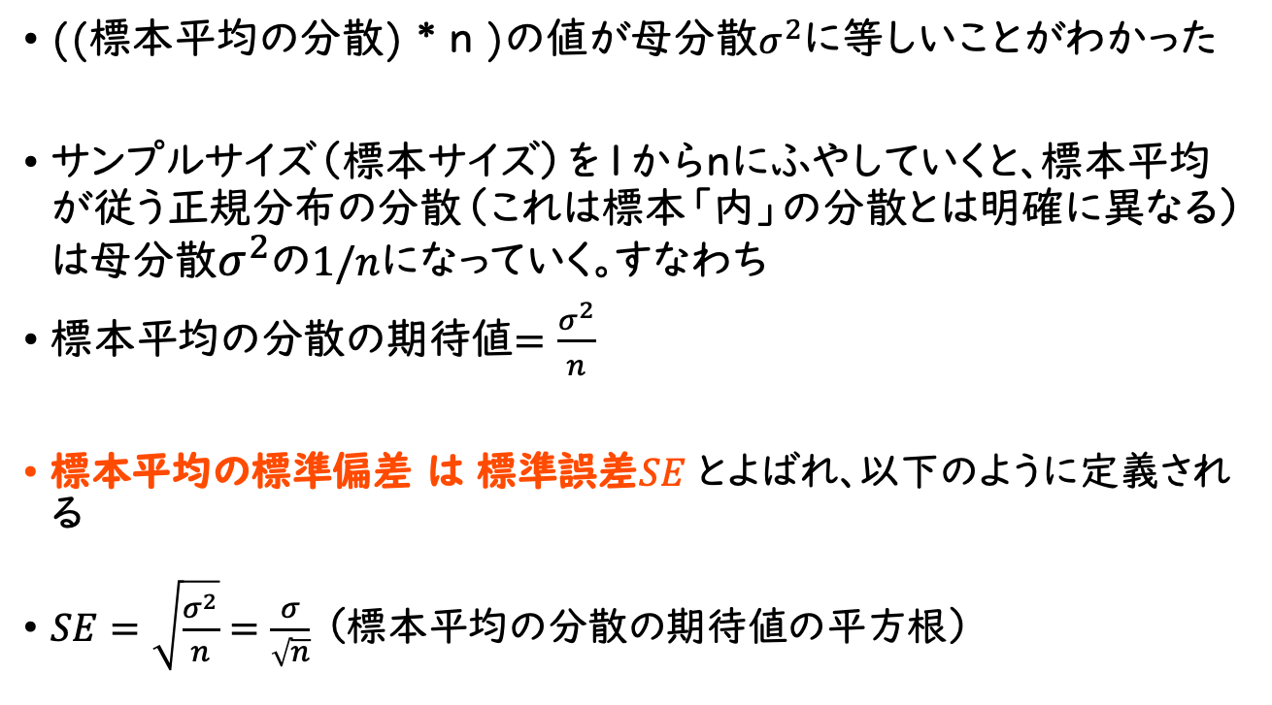
標本平均の分散の性質
((標本平均の分散) * n )の値が母分散$σ^{2}$に等しいことがわかった
サンプルサイズ（標本サイズ）を1からnにふやしていくと、標本平均が従う正規分布の分散（これは標本「内」の分散とは明確に異なる）は母分散$σ^{2}$の$1/n$になっていく。すなわち
標本平均の分散の期待値$=\frac{σ^{2}}{n}$
標本平均の標準偏差 は 標準誤差$SE$とよばれ、以下のように定義される
$SE=\sqrt{\frac{σ^{2}}{n}}=\frac{σ}{\sqrt{n}}$ （標本平均の分散の期待値の平方根）

Slide 39
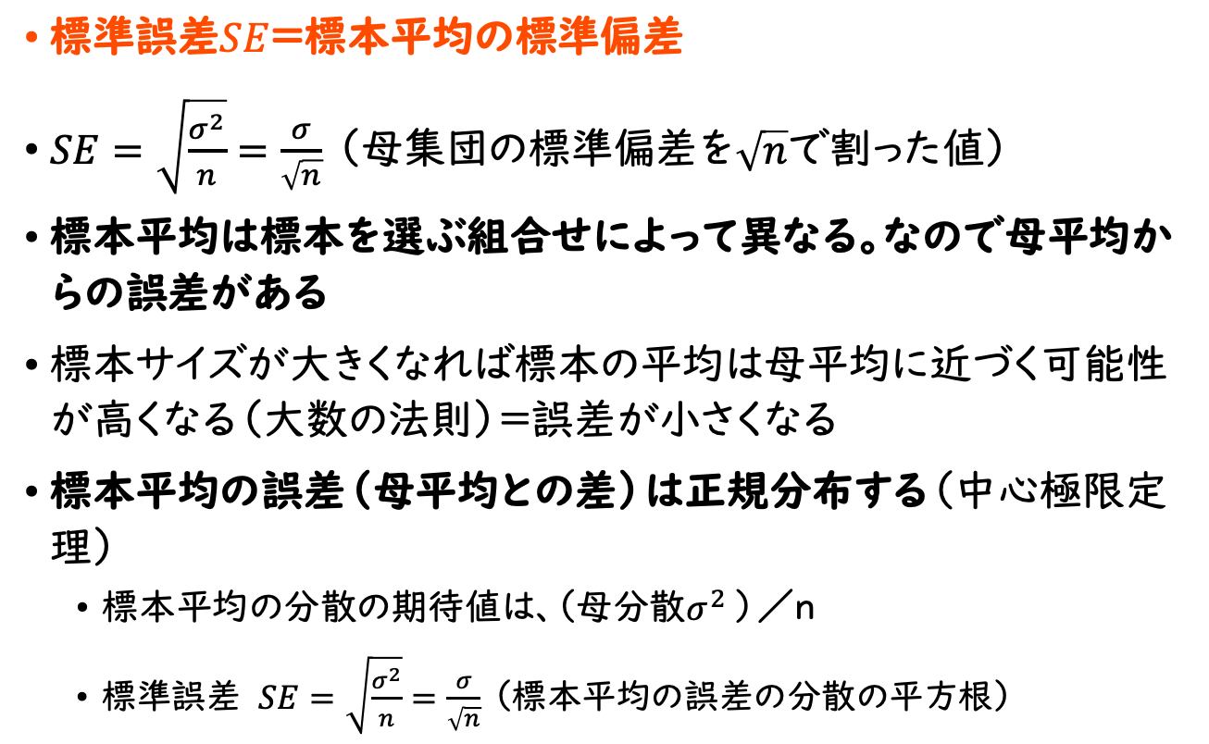
標準誤差（SE）とは？
標準誤差$SE$=標本平均の標準偏差
$SE=\sqrt{\frac{σ^{2}}{n}}=\frac{σ}{\sqrt{n}}$ （母集団の標準偏差を$\sqrt{n}$で割った値）
標本平均は標本を選ぶ組合せによって異なる。なので母平均からの誤差がある
標本サイズが大きくなれば標本の平均は母平均に近づく可能性が高くなる（大数の法則）=誤差が小さくなる
標本平均の誤差（母平均との差）は正規分布する（中心極限定理）
  標本平均の分散の期待値は、（母分散$σ^{2}$）／n
  標準誤差 $SE=\sqrt{\frac{σ^{2}}{n}}=\frac{σ}{\sqrt{n}}$ （標本平均の誤差の分散の平方根）

Slide 40
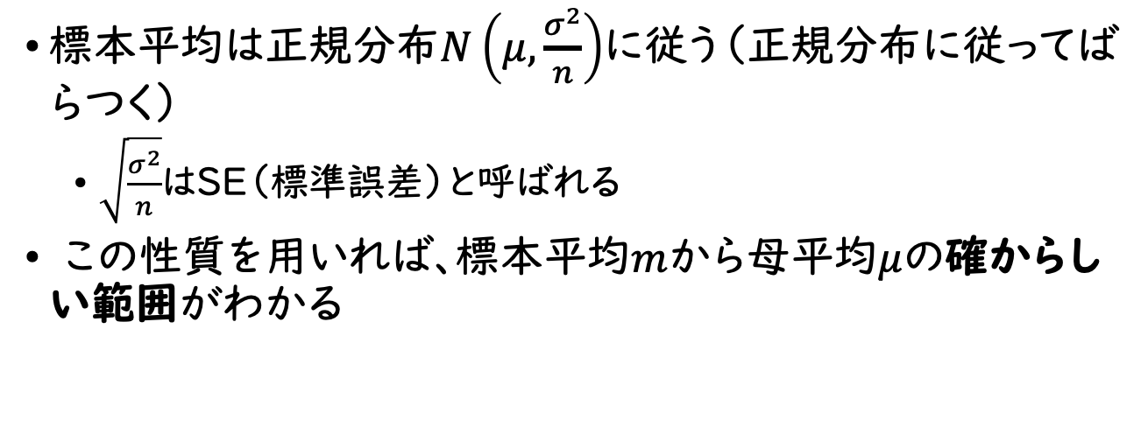

おさらい
平均、分散
標本平均は正規分布$N\left(μ, \frac{σ^{2}}{n}\right)$に従う（正規分布に従ってばらつく）
  $\sqrt{\frac{σ^{2}}{n}}$はSE（標準誤差）と呼ばれる
この性質を用いれば、標本平均$m$から母平均$μ$の確からしい範囲がわかる
サイズ$n$の標本1の標本平均$m$
母集団
標本2
標本3
母平均$μ$、母分散$σ^{2}$

Slide 41
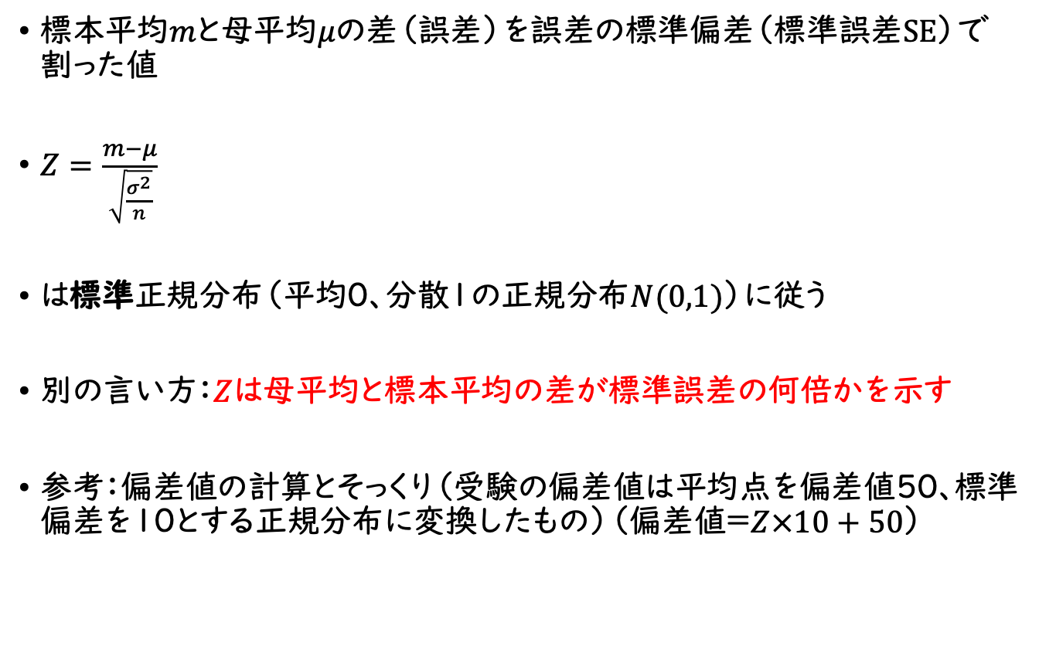

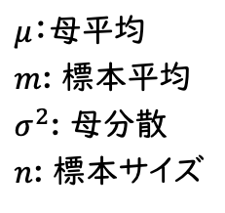
統計量$Z$
標本平均𝑚と母平均𝜇の差（誤差）を誤差の標準偏差（標準誤差SE）で割った値
$Z=\frac{m−μ}{\sqrt{\frac{σ^{2}}{n}}}$
は標準正規分布（平均０、分散１の正規分布$N(0,1)$）に従う
別の言い方：$Z$は母平均と標本平均の差が標準誤差の何倍かを示す
参考：偏差値の計算とそっくり（受験の偏差値は平均点を偏差値50、標準偏差を10とする正規分布に変換したもの）（偏差値=$Z×10+50$）
$μ$：母平均
$m$: 標本平均
$σ^{2}$: 母分散
$n$: 標本サイズ
平均を0に、標準偏差を1に変換するイメージ

Slide 42
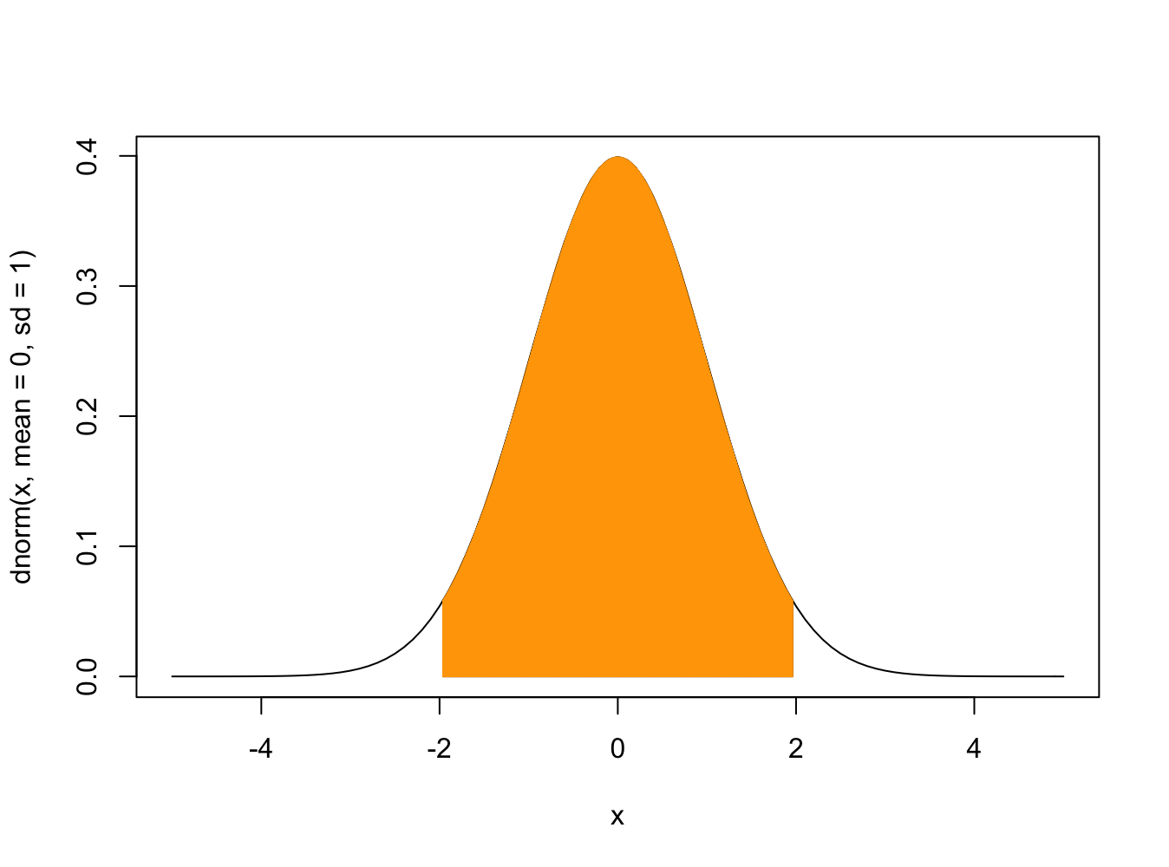


標準正規分布の性質
これは確率分布＝
確率変数がある範囲の値になる確率
#Rコマンド
curve(dnorm,-5,5)
（-∞から∞まで積分すると1）
-1.96<x<1.96までの積分
=（オレンジ部分の面積）=0.95=95%信頼区間
$$N(0,1)$$
標準正規分布する確率変数X（$X\sim N(0,1)$）を100個ランダムに取り出せば
95個は-1.96と1.96の間
5個は外側

Slide 43
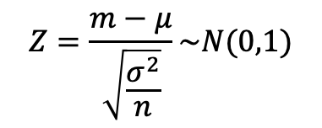
Z値は標準正規分布に従うので
#Rコマンド
curve(dnorm,-5,5)
$$Z=\frac{m−μ}{\sqrt{\frac{σ^{2}}{n}}}\sim N(0,1)$$
-1.96<x<1.96までの積分
=（オレンジ部分の面積）=0.95=95%信頼区間
Zが-1.96と1.96の間の値を取るならば、母平均と標本平均は同じとみなしていいだろう（間違う確率5%で）
分布の性質をもとに確率で「差があるかないか」を判断するのが検定の考え方

Slide 44
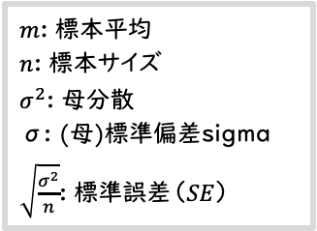
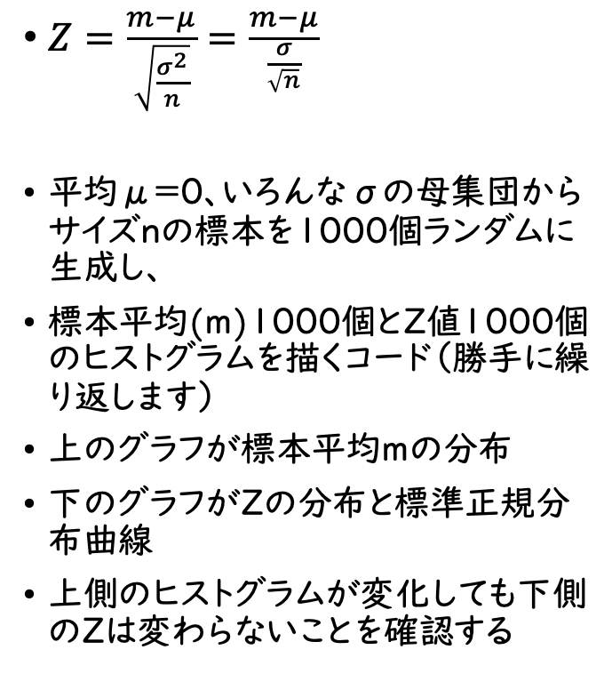
Zが標準正規分布することをRで確認する
$m$: 標本平均
$n$: 標本サイズ
$σ^{2}$: 母分散
σ: (母)標準偏差sigma
$\sqrt{\frac{σ^{2}}{n}}$: 標準誤差（$SE$）
# いろんな母集団から標本をシミュレートしてZ値の分布を確認する
# 母集団の平均=0
# 母集団の分散=sigma
# 標本サイズ=n
# sigmaとnを変えながら標本を1000個ずつ生成しZの分布を見る
for (sigma in c(1, 2, 5, 10)) {
for (n in c(50, 100, 200, 500)) {
mu <- 0 # 母平均は0
# z値を標本x、母平均、標準偏差から計算する関数zを定義する
# nはlength(x)で求めている
z <-
function(x, mu, sigma) {
return((mean(x) - mu) / (sqrt(sigma ^ 2 / length(x))))
}
# サンプルサイズnの標本を正規分布（N(mu,sigma)）から作製し、
# その標本を1000個作成して2次元配列dataへ代入
# dataは幅n、高さ1000になる
data <- array(dim = c(1000, n))
for (i in 1:1000) {
data[i, ] <- rnorm(n, mu, sigma)
}
# z値を入れるためのベクターを初期化する
z_1000sample <- vector()
# 1000標本のz値を計算してz_1000sampleに集計する
for (i in 1:1000) {
z_1000sample <- c(z_1000sample, z(data[i, ], mu, sigma))
}
# ヒストグラムを2つ描くので描画領域を2分割
split.screen(figs = c(2, 1))
# もとのデータの平均mのヒストグラムを相対頻度で描く
screen(1) # 上側の描画領域
m_1000sample <- apply(data, 1, mean)
# 相対頻度で描くためにいったん集計（トリッキー）
hist_m_1000 <-
hist(m_1000sample, breaks = seq(-sigma, sigma, by = sigma / 10))
# hist_m_1000$countsを相対頻度で置き換える（ちょっとトリッキー）
hist_m_1000$counts <-
hist_m_1000$counts / sum(hist_m_1000$counts)
plot(hist_m_1000,
xlim = c(-1 * sigma, sigma),
ylim = c(0, 1),
)
text(
x = -sigma,
y = 0.8,
paste("mu=", mu),
adj = c(0, 1)
)
text(
x = -sigma,
y = 0.5,
paste("sigma=", sigma),
adj = c(0, 1)
)
text(x = -sigma,
y = 0.2,
paste("n=", n),
adj = c(0, 1))
# z_1000sampleのヒストグラムを相対頻度で描く
screen(2) # 下側の描画領域
hist(
z_1000sample,
xlim = c(-3, 3),
ylim = c(0, 0.5),
freq = FALSE
)
# 標準正規分布を重ねる
curve(dnorm, add = T)
# nを表示
text(x = -3,
y = 0.5,
paste("n=", n),
adj = c(0, 1))
Sys.sleep(1.5)
}
}
$Z=\frac{m−μ}{\sqrt{\frac{σ^{2}}{n}}}=\frac{m−μ}{\frac{σ}{\sqrt{n}}}$
平均μ=0、いろんなσの母集団からサイズnの標本を1000個ランダムに生成し、
標本平均(m)1000個とZ値1000個のヒストグラムを描くコード（勝手に繰り返します）
上のグラフが標本平均mの分布
下のグラフがZの分布と標準正規分布曲線
上側のヒストグラムが変化しても下側のZは変わらないことを確認する
Plotパネルを縦に伸ばして実行して！

Slide 45
例題1 1標本の検定（入学試験の得点）
ある高校の過去の入学試験では、例年、
得点が平均500点、標準偏差120の正規分布に従う。
今年の入学試験では1000人が受験し、
採点者の鈴木先生の手元にある50名の平均は540点だった。
この結果から今年の志願者のレベルが
過去と異なっていると言えるか？

Slide 46
例題1 1標本の検定（入学試験の得点）
ある高校の過去の入学試験では、例年、
得点が平均500点、標準偏差120の正規分布に従う。
今年の入学試験では1000人が受験し、
採点者の鈴木先生の手元にある50名の平均は540点だった。
比較対象
母集団の標準偏差（σ）は既知
母集団
標本サイズn
標本平均ｍ
知りたいこと：
標本から推測される母集団の平均は500点と言えるのか？
ｍ＝500 ?
m≠500 ?
標本平均m=540は比較対象500の誤差の範囲にあると言っていいの？
注：この標本の母集団は今年の1000人の方なので、μの使い方がややこしいです

Slide 47
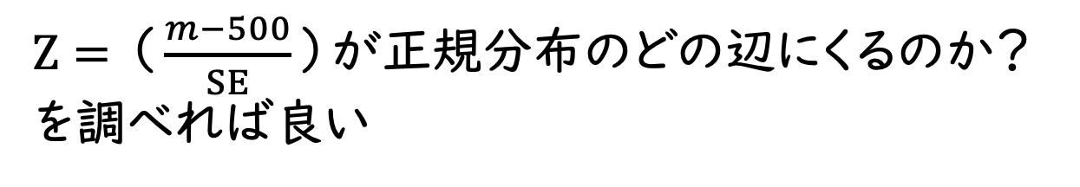
例題1 1標本の検定（入学試験の得点）
ある高校の過去の入学試験では、例年、
得点が平均500点、標準偏差120の正規分布に従う。
今年の入学試験では1000人が受験し、
採点者の鈴木先生の手元にある50名の平均は540点だった。
比較対象
母集団の標準偏差（σ）は既知
母集団
標本サイズn
標本平均ｍ
知りたいこと：
標本から推測される母集団の平均は500点と言えるのか？
ｍ＝500
m≠500
$Z=（\frac{m−500}{SE}）$が正規分布のどの辺にくるのか？
を調べれば良い

Slide 48
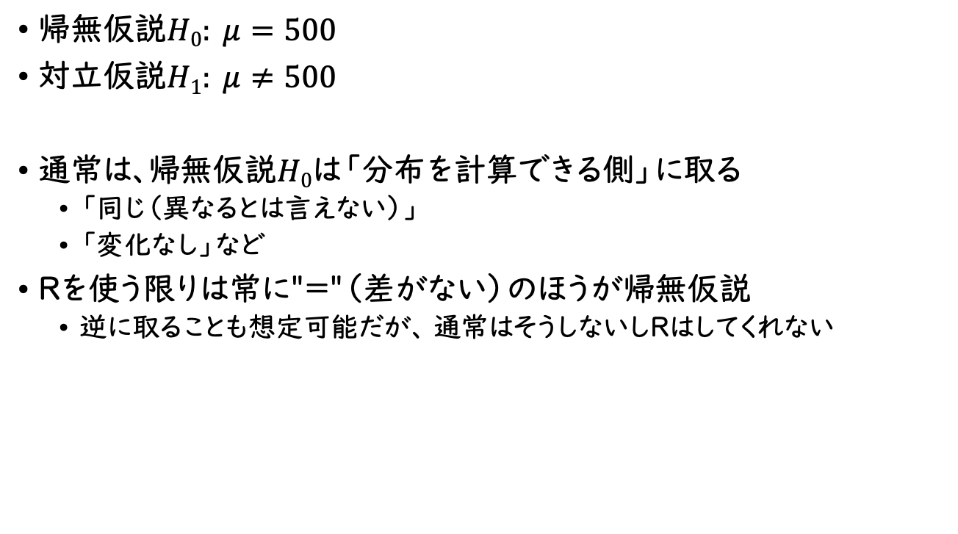
（重要）帰無仮説と対立仮説
帰無仮説$H0: μ=500$
対立仮説$H1: μ≠500$
通常は、帰無仮説$H0$は「分布を計算できる側」に取る
  「同じ（異なるとは言えない）」
  「変化なし」など
Rを使う限りは常に"="（差がない）のほうが帰無仮説
  逆に取ることも想定可能だが、 通常はそうしないしRはしてくれない
帰無仮説の分布は計算できる
「異なる」という情報だけでは分布を計算できない
・薬を開発した
→試験した
→効果が無かった
=努力が無に帰した＝帰無仮説
と覚えるのがおすすめ

Slide 49
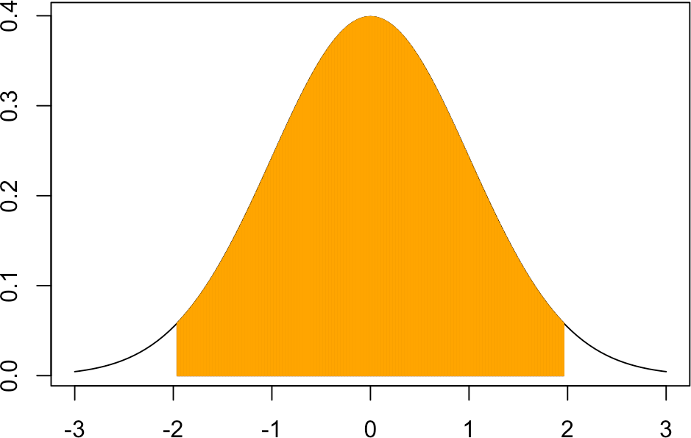
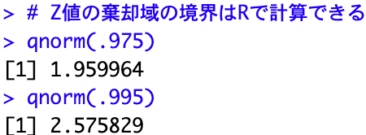
棄却域
$Z=（\frac{m−μ}{SE}）$がどれくらい0から離れたら帰無仮説を棄却するのかの基準
両側検定
有意水準5%
Z値は標本平均の分布（正規分布）を標準正規分布に変換（標準化）
した場合の、0（ゼロ）からのずれを表す指標
  0から大きくずれたら、
  帰無仮説を捨てる（棄却する）
右のグラフの外側の白い部分は
「大きく」ずれている領域に相当し、棄却域と呼ばれる
  棄却域の境界は
  有意水準により異なる
  Rで計算できる
-1.96
1.96
0.95
棄却域
標準正規分布
棄却域
Z
-1.96から1.96までの間を積分すると（オレンジ部分の面積）が0.95
# Z値の棄却域の境界はRで計算できる
qnorm(.975)
qnorm(.995)

Slide 50
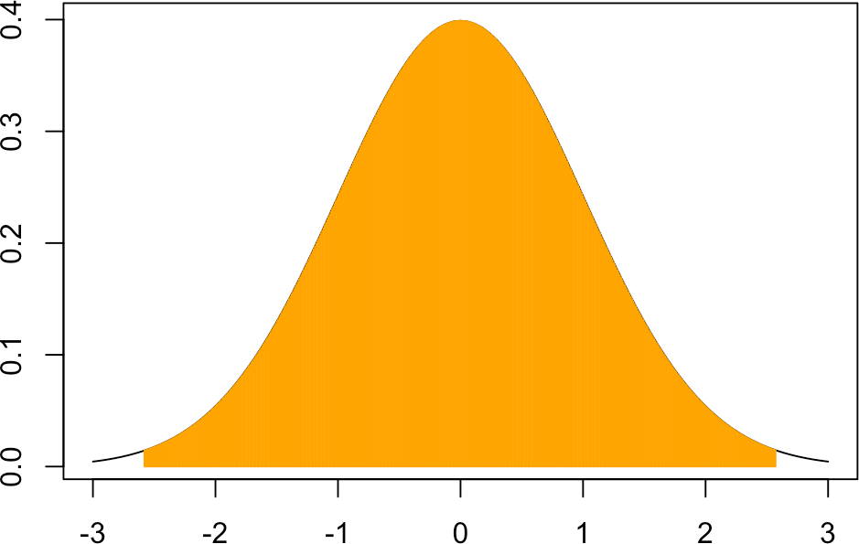
有意水準
5%のときはだいたい2と覚えておく
標準正規分布
Z値は標本平均の分布（正規分布）を標準正規分布に変換（標準化）した場合の、0（ゼロ）からのずれを表す指標
  0から大きくずれたら、帰無仮説を棄却する
右のグラフの外側の白の部分が「大きく」ずれている領域に相当し、棄却域と呼ばれる
  棄却域の境界は有意水準により異なる
  棄却域の境界はRで計算できる
有意水準=棄却域の面積=検定を間違える確率
-1.96
1.96
両側検定
有意水準5%
0.95
Z
-1.96から1.96までの間を積分すると（オレンジ部分の面積）が0.95
Z値がオレンジの範囲の場合帰無仮説を棄却しない
-2.576
2.576
両側検定
有意水準1%
0.99
Z
-1.96から1.96までの間を積分すると（オレンジ部分の面積）が0.99

Slide 51
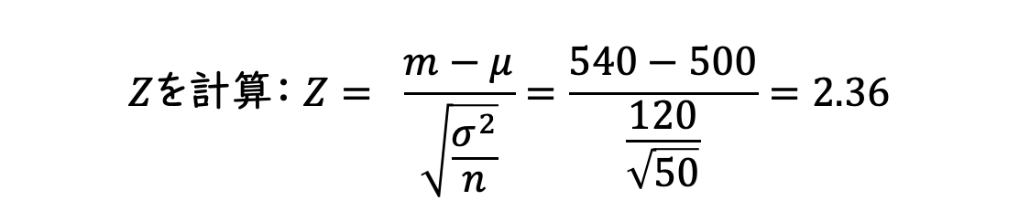
例題1の検定結果は有意水準で変化する
$$Zを計算： Z= \frac{m−μ}{\sqrt{\frac{σ^{2}}{n}}}=\frac{540−500}{\frac{120}{\sqrt{50}}}=2.36$$
Zの分布
2.36
Z=2.36は±1.96の外側
  棄却域にあるので
  帰無仮説は棄却される
今年の平均は5%水準で500点
とは言えない
Z=2.36は±2.58の内側
  棄却域にないので
  帰無仮説は棄却されない
今年の平均は1%水準で500点
と言える
-1.96
1.96
有意水準5%のとき
有意水準1%のとき
Z
-1.96から1.96までの間を積分すると（オレンジ部分の面積）が0.95
2.36
-2.58
2.58
Z
-1.96から1.96までの間を積分すると（オレンジ部分の面積）が0.99

Slide 52
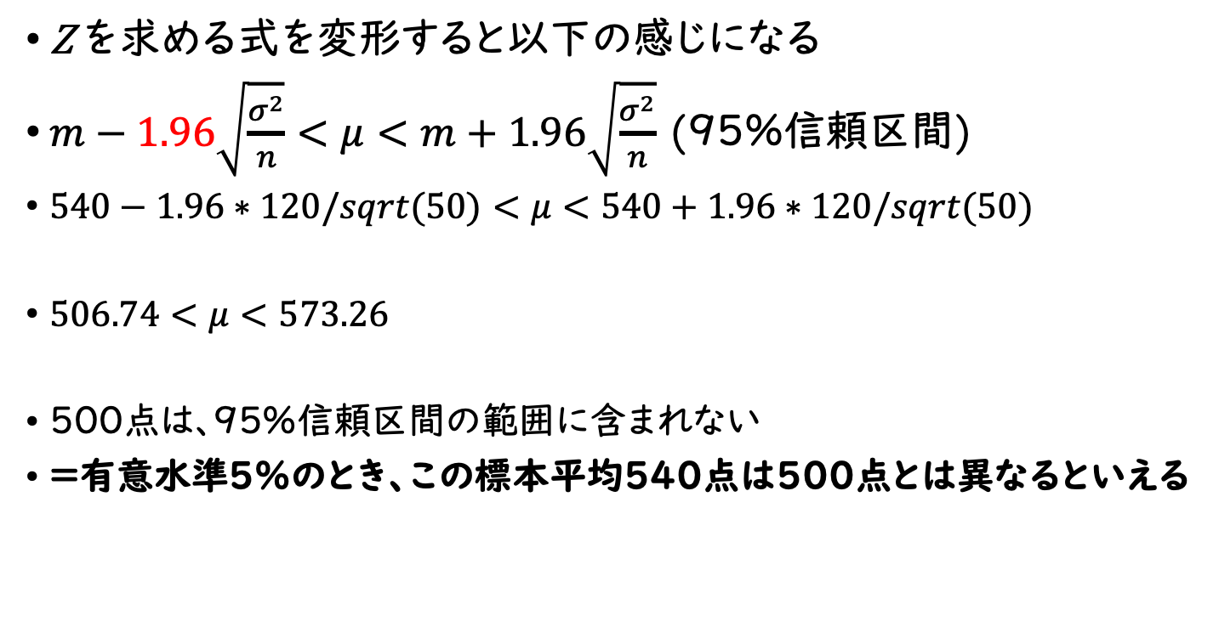
例題1の標本から母集団1000人の平均の信頼区間を求める
Z を求める式を変形すると以下の感じになる
$m−1.96\sqrt{\frac{σ^{2}}{n}}<μ<m+1.96\sqrt{\frac{σ^{2}}{n}}$ (95%信頼区間)
$540−1.96∗120/sqrt(50)<μ<540+1.96∗120/sqrt(50)$
$506.74<μ<573.26$
500点は、95%信頼区間の範囲に含まれない
=有意水準5%のとき、この標本平均540点は500点とは異なるといえる

Slide 53
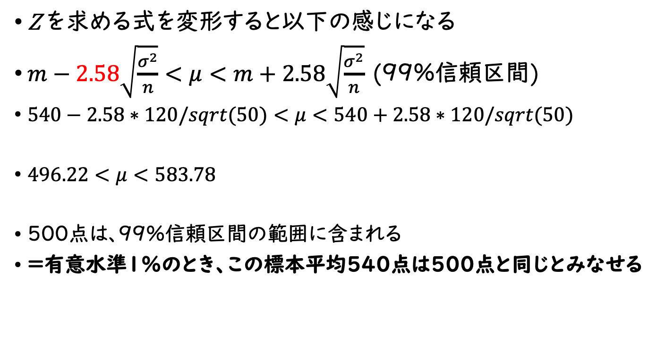
99%信頼区間ではどうか？
Z を求める式を変形すると以下の感じになる
$m−2.58\sqrt{\frac{σ^{2}}{n}}<μ<m+2.58\sqrt{\frac{σ^{2}}{n}}$ (99%信頼区間)
$540−2.58∗120/sqrt(50)<μ<540+2.58∗120/sqrt(50)$
$496.22<μ<583.78$
500点は、99%信頼区間の範囲に含まれる
=有意水準1%のとき、この標本平均540点は500点と同じとみなせる
95%信頼区間（有意水準5%）のときとは結論が異なる
信頼区間を求めることは数学的には検定と同値

Slide 54
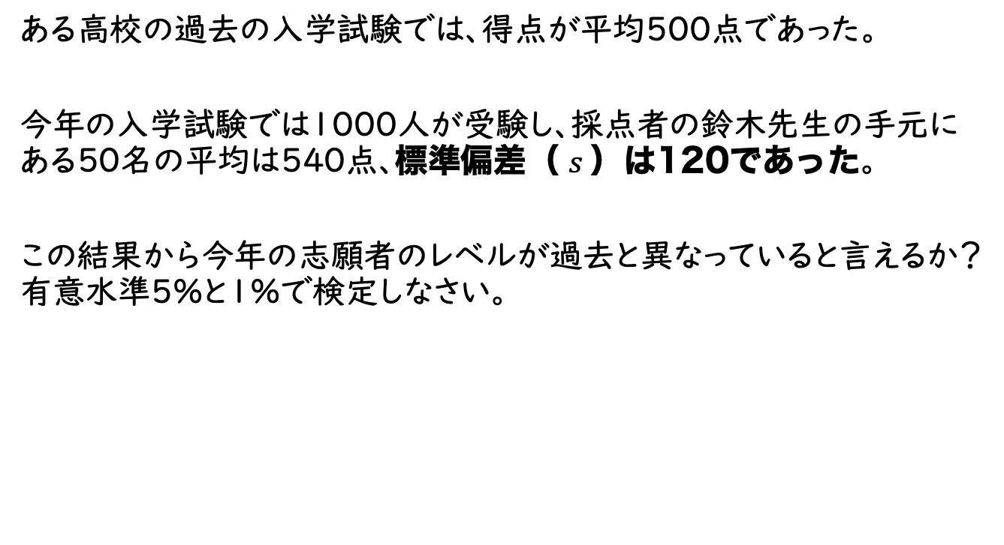
例題2 1標本の検定
ある高校の過去の入学試験では、得点が平均500点であった。
今年の入学試験では1000人が受験し、採点者の鈴木先生の手元に
ある50名の平均は540点、標準偏差（ $s$）は120であった。
この結果から今年の志願者のレベルが過去と異なっていると言えるか？有意水準5%と1%で検定しなさい。

Slide 55

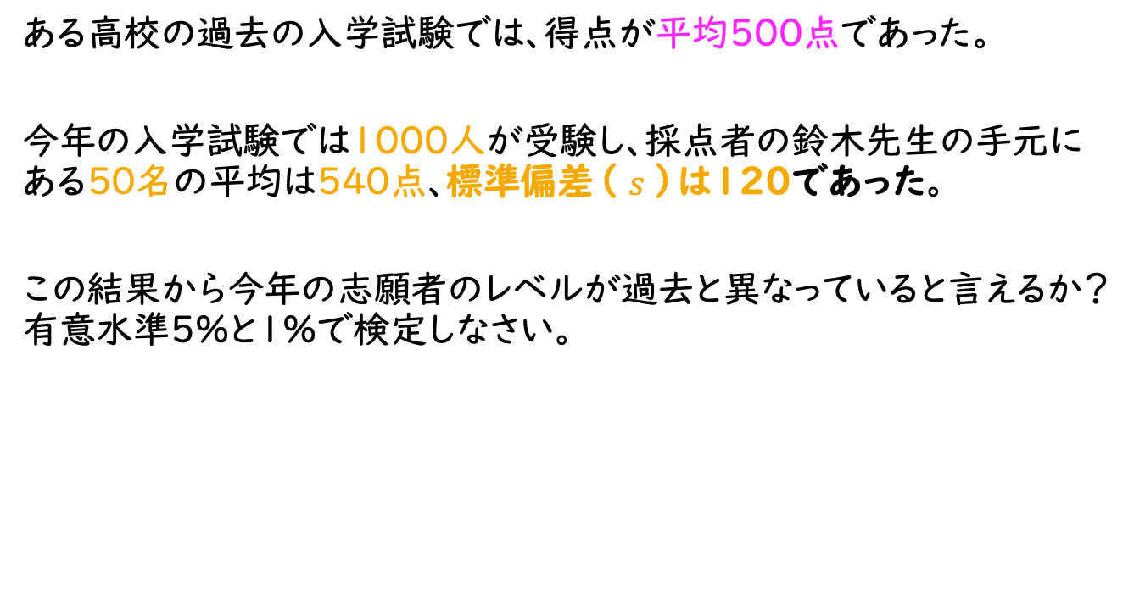
例題2 1標本の検定
比較対象µ
ある高校の過去の入学試験では、得点が平均500点であった。
今年の入学試験では1000人が受験し、採点者の鈴木先生の手元に
ある50名の平均は540点、標準偏差（ $s$）は120であった。
この結果から今年の志願者のレベルが過去と異なっていると言えるか？有意水準5%と1%で検定しなさい。
推定したい母集団
標本サイズｎ
標本平均ｍ
母集団の分散$σ^{2}が$わからない
標本の分散$s^{2}$（&標準偏差$s$）は得られた

Slide 56
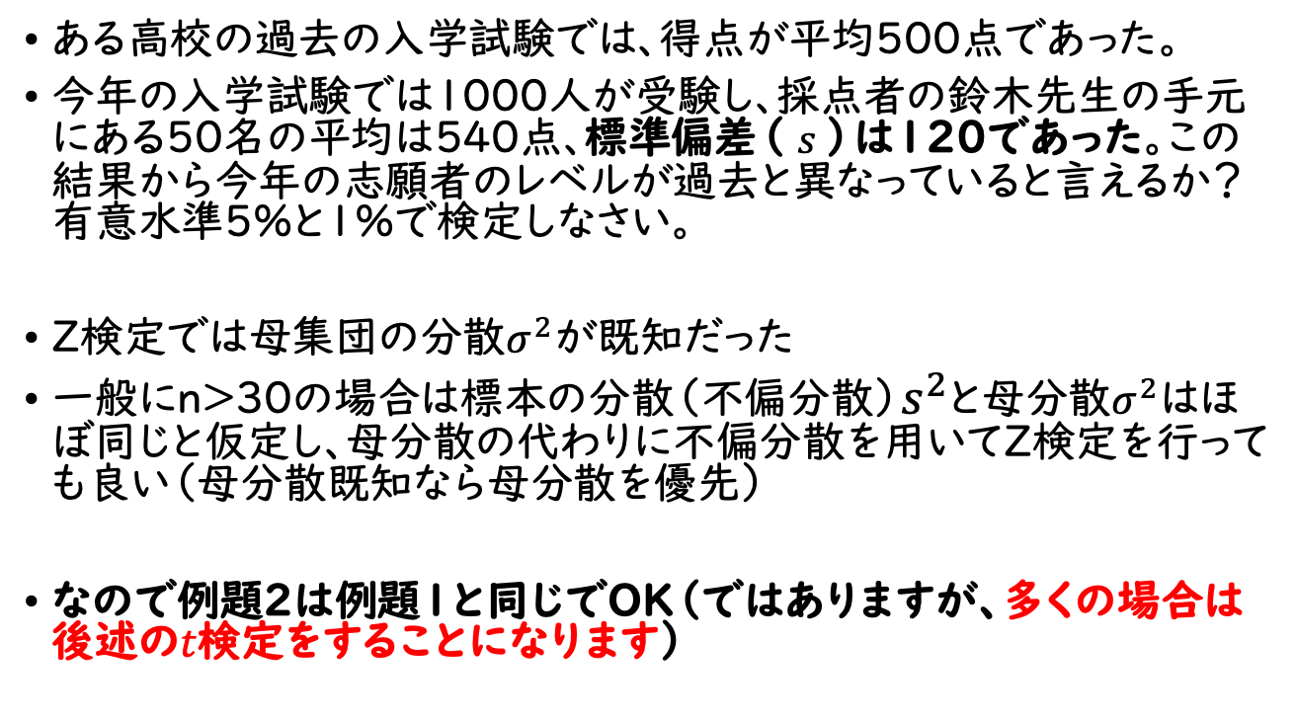
例題2 1標本の検定（n>30、母分散未知）
ある高校の過去の入学試験では、得点が平均500点であった。
今年の入学試験では1000人が受験し、採点者の鈴木先生の手元にある50名の平均は540点、標準偏差（ $s$）は120であった。この結果から今年の志願者のレベルが過去と異なっていると言えるか？有意水準5%と1%で検定しなさい。
Z検定では母集団の分散$σ^{2}$が既知だった
一般にn>30の場合は標本の分散（不偏分散）$s^{2}$と母分散$σ^{2}$はほぼ同じと仮定し、母分散の代わりに不偏分散を用いてZ検定を行っても良い（母分散既知なら母分散を優先）
なので例題2は例題1と同じでOK（ではありますが、多くの場合は後述の$t$検定をすることになります）

Slide 57
Z検定のおさらい1：Z値による検定
m=μ という仮説があり、
5%の有意水準で検定するとき、
Zが±1.96の間になったなら、m=μ（帰無仮説）は否定されない
Zが±1.96の外側になったなら、m=μは正しくない
とみなす（帰無仮説は棄却される）
±1.96の外側は棄却域と呼ばれる
-1.96<x<1.96までの間を積分すると（オレンジ部分の面積）が0.95
±1.96の外側の白色部分（面積0.05）は棄却域と呼ばれる

Slide 58
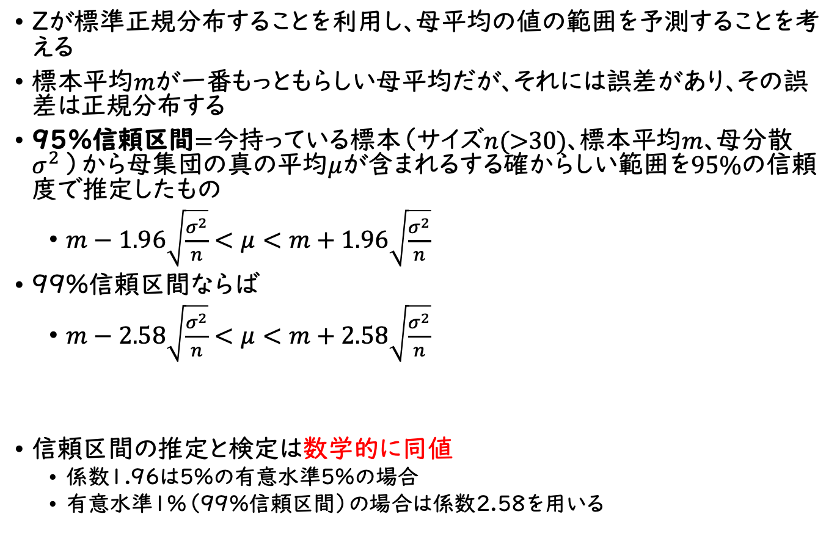
Z検定のおさらい2：信頼区間と検定（母分散既知の場合）
Zが標準正規分布することを利用し、母平均の値の範囲を予測することを考える
標本平均$m$が一番もっともらしい母平均だが、それには誤差があり、その誤差は正規分布する
95%信頼区間=今持っている標本（サイズ$n$(>30)、標本平均$m$、母分散$σ^{2}$）から母集団の真の平均$μ$が含まれるする確からしい範囲を95%の信頼度で推定したもの
  $m−1.96\sqrt{\frac{σ^{2}}{n}}<μ<m+1.96\sqrt{\frac{σ^{2}}{n}}$
99%信頼区間ならば
  $m−2.58\sqrt{\frac{σ^{2}}{n}}<μ<m+2.58\sqrt{\frac{σ^{2}}{n}}$
信頼区間の推定と検定は数学的に同値
  係数1.96は5%の有意水準5%の場合
  有意水準1%（99%信頼区間）の場合は係数2.58を用いる
95%信頼区間の推定の式
Z値の式をμを求めるように変形したモノ
99%信頼区間の推定の式
Z値の式をμを求めるように変形したモノ

Slide 59
信頼区間の性質：100個の標本を生成し、信頼区間がどれくらいばらつくかを観察したい
if( dev.cur() > 1 ) dev.off()
# 標本サイズn
n<-50
# 高さ100、幅nの配列dataを生成
data<-array(dim=c(100,n))
# 正規分布（N(0,1)）するサンプルサイズnの標本ランダム生成して
# dataの各行(1-100)に入れる
for(i in 1:100){
data[i,]<-c(rnorm(n,0,1))
}
# 行列dataの行ごとの平均meanを計算してリストmに代入
# applyを使って一気に計算できる
m<-apply(data,1,mean)
# 100サンプルの平均のヒストグラム
hist(m) # すぐに上書きされます
# 母分散既知なので共通のseを用いる
se<-(1/sqrt(n))
# Confidence intervalを格納する配列ci_matrixを生成
ci_matrix<-array(dim=c(100,4))
# 1列目は1-100の整数
ci_matrix[,1]<-seq(1,100)
# 2列目に下限、3列目に平均、4列目に上限を代入
# 95%なので係数は1.96
# 平均はm、標準誤差はseなので
ci_matrix[,2]<-m-1.96*se
ci_matrix[,3]<-m
ci_matrix[,4]<-m+1.96*se
# cimatrixのグラフを描いてみる
plot(ci_matrix[,1],ci_matrix[,3],pch=1,ylim=c(-1,1))
segments(ci_matrix[,1],ci_matrix[,2],ci_matrix[,1],ci_matrix[,4])
abline(h=0,lty=2)
# 信頼区間に0を含まないものを数える
# だいたい5個くらいあるはず
sum(ci_matrix[,2]*ci_matrix[,4]>0)
# グラフで調べるために信頼区間に0を含まないものの一覧をnot_in_ciに代入
# 上限が0より小さいもの
not_in_ci<-ci_matrix[ci_matrix[,4]<0]
dim(not_in_ci)<-c(length(not_in_ci)/4,4)
# グラフに目印
points(not_in_ci[,1],not_in_ci[,3],pch=19,col="blue")
# 下限が0より大きいもの
not_in_ci<-ci_matrix[ci_matrix[,2]>0]
dim(not_in_ci)<-c(length(not_in_ci)/4,4)
# グラフに目印
points(not_in_ci[,1],not_in_ci[,3],pch=19,col="orange")
母集団は標準正規分布N(0,1)
標本サイズn=50
2行目を書き換えるとnを変えられる
100個の標本を生成して、
平均と95%信頼区間をグラフ化する
繰り返す時は「上矢印↑」+Enter
信頼区間に0を含まないものは存在していいのか？

Slide 60
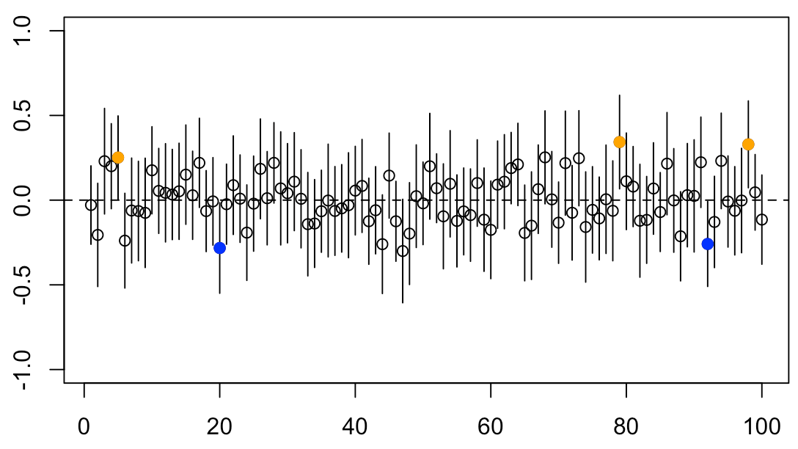
母集団=N(0,1)、標本サイズ50の標本100個の95%信頼区間
  標準誤差=$\frac{1}{\sqrt{50}}≒0.141$、信頼区間の幅=1.96x0.141≒0.28
グラフの見方
100個の95%信頼区間が○と線の組合せで描かれている
信頼区間に0を含まないものはオレンジまたは青で示されている
95個くらいの標本は信頼区間に0（母平均）を含む
平均0、分散1の正規分布する母集団からサンプルサイズ50の標本を100回取り出して95%信頼区間を調べた結果。各サンプルの平均を○で、信頼区間を線分で示した。
信頼区間に0を含まない標本は平均をオレンジまたは青の中塗り●●で示した。
95%信頼区間=有意水準5%としたときには、
5%（実験20回に1回）は間違う可能性があるということ

Slide 61
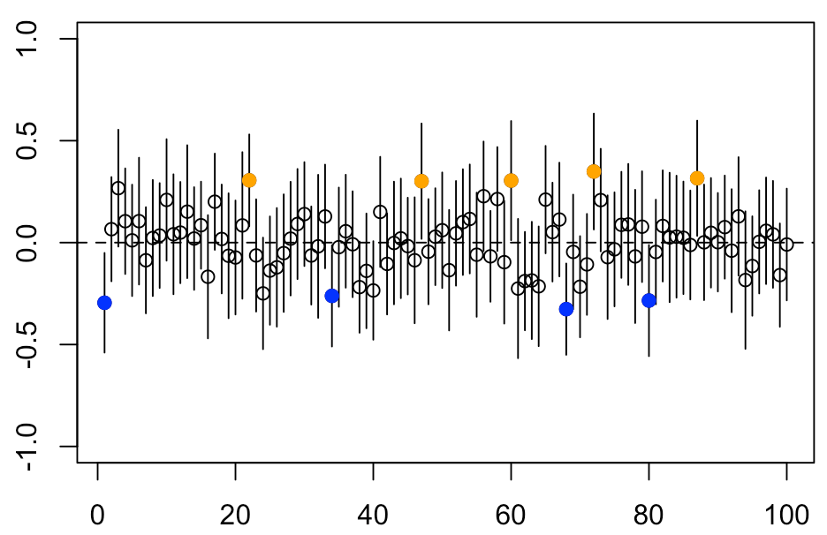
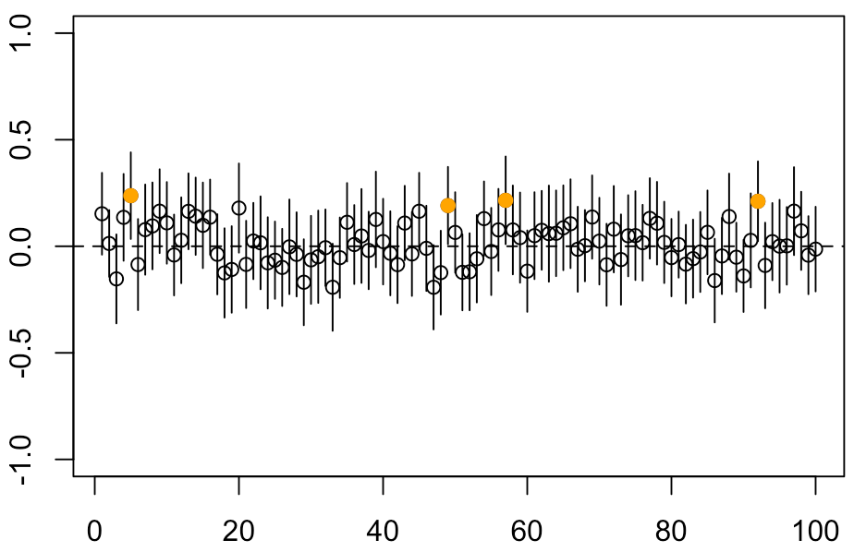
標本サイズを100にしたバージョン
if( dev.cur() > 1 ) dev.off()
# 標本サイズn
n<-100
# 高さ100、幅nの配列dataを生成
data<-array(dim=c(100,n))
# 正規分布（N(0,1)）するサンプルサイズnの標本ランダム生成して
# dataの各行(1-100)に入れる
for(i in 1:100){
data[i,]<-c(rnorm(n,0,1))
}
# 行列dataの行ごとの平均meanを計算してリストmに代入
# applyを使って一気に計算できる
m<-apply(data,1,mean)
# 100サンプルの平均のヒストグラム
hist(m) # すぐに上書きされます
# 母分散既知なので共通のseを用いる
se<-(1/sqrt(n))
# Confidence intervalを格納する配列ci_matrixを生成
ci_matrix<-array(dim=c(100,4))
# 1列目は1-100の整数
ci_matrix[,1]<-seq(1,100)
# 2列目に下限、3列目に平均、4列目に上限を代入
# 95%なので係数は1.96
# 平均はm、標準誤差はseなので
ci_matrix[,2]<-m-1.96*se
ci_matrix[,3]<-m
ci_matrix[,4]<-m+1.96*se
# cimatrixのグラフを描いてみる
plot(ci_matrix[,1],ci_matrix[,3],pch=1,ylim=c(-1,1))
segments(ci_matrix[,1],ci_matrix[,2],ci_matrix[,1],ci_matrix[,4])
abline(h=0,lty=2)
# 信頼区間に0を含まないものを数える
# だいたい5個くらいあるはず
sum(ci_matrix[,2]*ci_matrix[,4]>0)
# グラフで調べるために信頼区間に0を含まないものの一覧をnot_in_ciに代入
# 上限が0より小さいもの
not_in_ci<-ci_matrix[ci_matrix[,4]<0]
dim(not_in_ci)<-c(length(not_in_ci)/4,4)
# グラフに目印
points(not_in_ci[,1],not_in_ci[,3],pch=19,col="blue")
# 下限が0より大きいもの
not_in_ci<-ci_matrix[ci_matrix[,2]>0]
dim(not_in_ci)<-c(length(not_in_ci)/4,4)
# グラフに目印
points(not_in_ci[,1],not_in_ci[,3],pch=19,col="orange")
標準誤差は標本サイズの平方根に反比例するので信頼区間は狭くなる（母平均の推定精度が上がる）
95%信頼区間は狭くなる（=精度は上がる）が、ハズレ（0を含まない）の確率は同じ
n=50
n=100

Slide 62
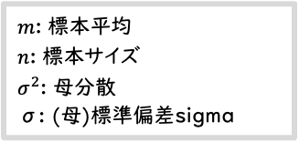
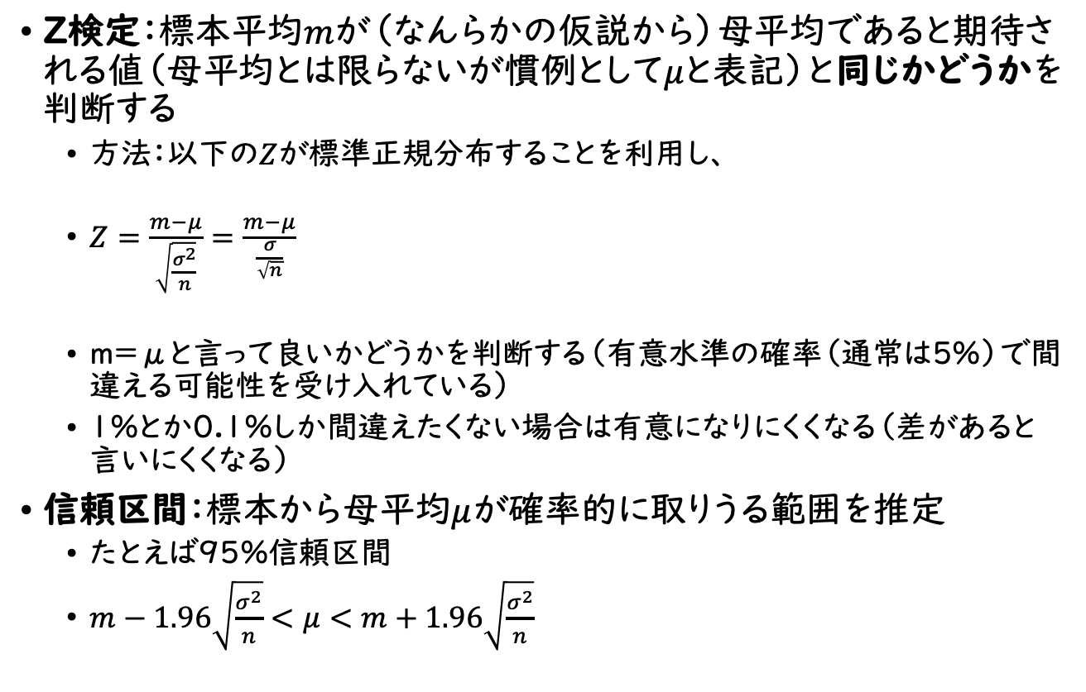

おさらい：信頼区間と検定（1標本）
Z検定：標本平均$m$が（なんらかの仮説から）母平均であると期待される値（母平均とは限らないが慣例として$μ$と表記）と同じかどうかを判断する
  方法：以下の$Z$が標準正規分布することを利用し、
  $Z=\frac{m−μ}{\sqrt{\frac{σ^{2}}{n}}}=\frac{m−μ}{\frac{σ}{\sqrt{n}}}$
  m=μと言って良いかどうかを判断する（有意水準の確率（通常は5%）で間違える可能性を受け入れている）
  1%とか0.1%しか間違えたくない場合は有意になりにくくなる（差があると言いにくくなる）
信頼区間：標本から母平均$μ$が確率的に取りうる範囲を推定
  たとえば95%信頼区間
  $m−1.96\sqrt{\frac{σ^{2}}{n}}<μ<m+1.96\sqrt{\frac{σ^{2}}{n}}$
$m$: 標本平均
$n$: 標本サイズ
$σ^{2}$: 母分散
σ: (母)標準偏差sigma
$\sqrt{\frac{σ^{2}}{n}}$: 標準誤差（$SE$）=標本平均の標準偏差
母平均μが含まれる範囲を標本から推定する
（99%信頼区間なら係数は2.58）

Slide 63
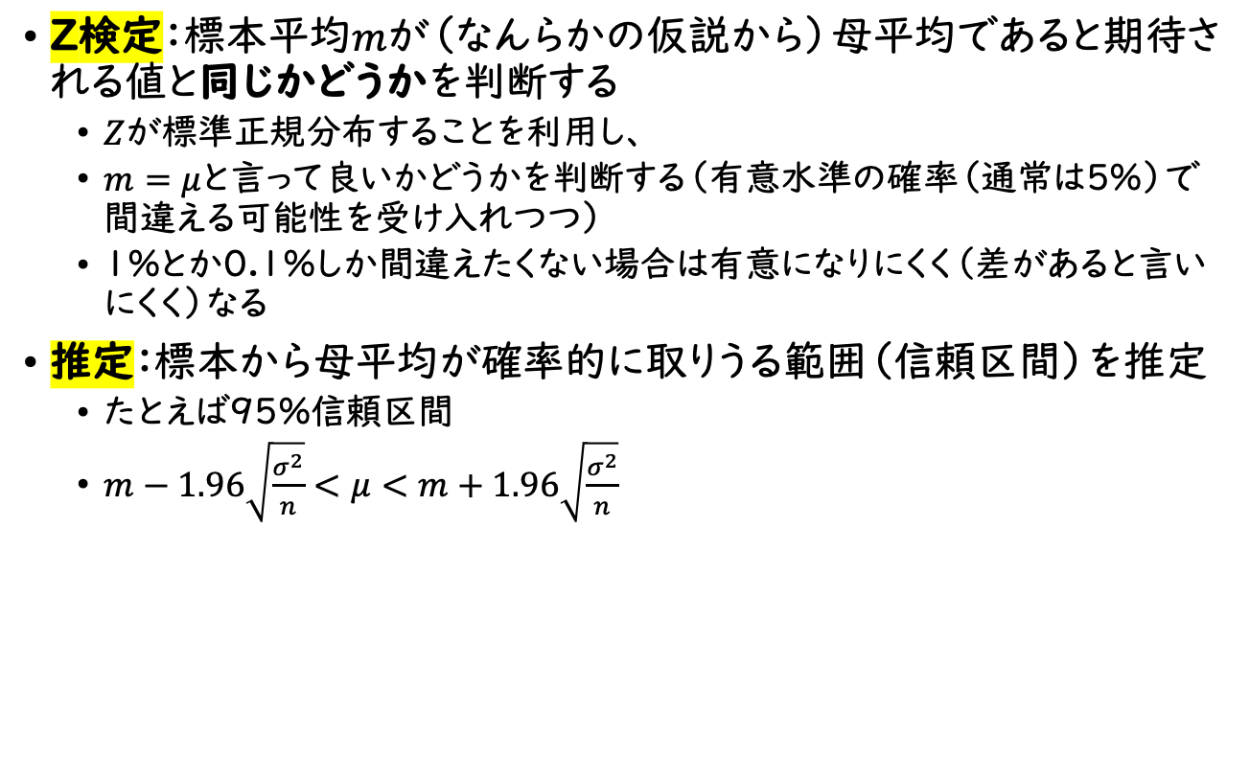
おさらい：信頼区間と検定（1標本）
Z検定：標本平均$m$が（なんらかの仮説から）母平均であると期待される値と同じかどうかを判断する
  $Z$が標準正規分布することを利用し、
  $m=μ$と言って良いかどうかを判断する（有意水準の確率（通常は5%）で間違える可能性を受け入れつつ）
  1%とか0.1%しか間違えたくない場合は有意になりにくく（差があると言いにくく）なる
推定：標本から母平均が確率的に取りうる範囲（信頼区間）を推定
  たとえば95%信頼区間
  $m−1.96\sqrt{\frac{σ^{2}}{n}}<μ<m+1.96\sqrt{\frac{σ^{2}}{n}}$
（99%信頼区間なら係数は2.58）
有意水準5% （検定）=95%信頼区間（推定）
=20回に1回しか起こらないなら間違ってないだろう
=5%間違う可能性を受け入れている

Slide 64

$Z$検定から$t$検定へ
正規分布をそのまま使うZ検定を学んだ
しかし、多くの場合は母集団の分散は未知だし、実験の場合はn<30なことも多い
私たちは、nが小さいときには、標本平均から母平均を推定する精度が悪くなることを知っている
ならば先回りして補正する方法を考えてはどうか？
つまり、さきほどの1.96を大きめに補正すればいいのでは？

Slide 65
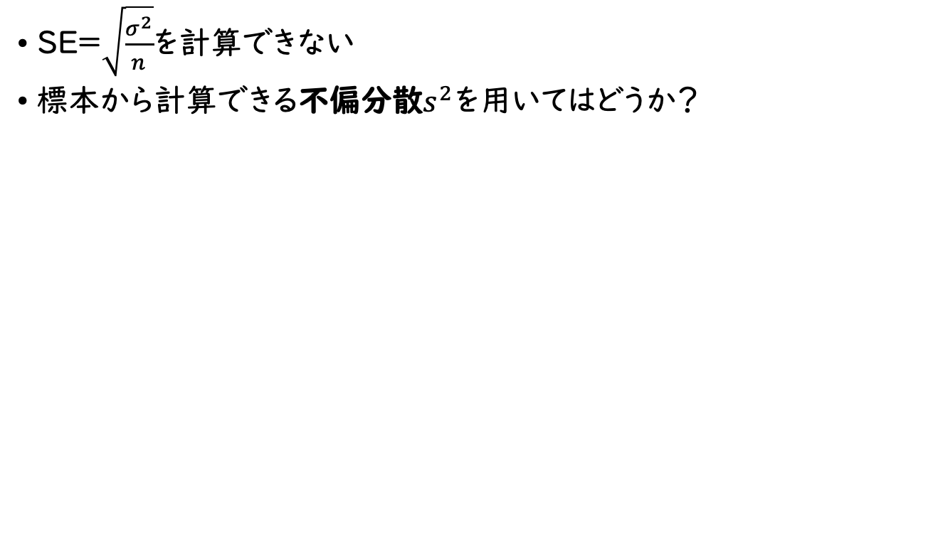




多くの場合は母分散$σ^{2}$は未知
SE=$\sqrt{\frac{σ^{2}}{n}}$を計算できない
標本から計算できる不偏分散$s^{2}$を用いてはどうか？
標本1の標本平均$m$
不偏分散$s^{2}$
母集団
標本2
標本3
母平均$μ$、
母分散$σ^{2}（未知）$

Slide 66

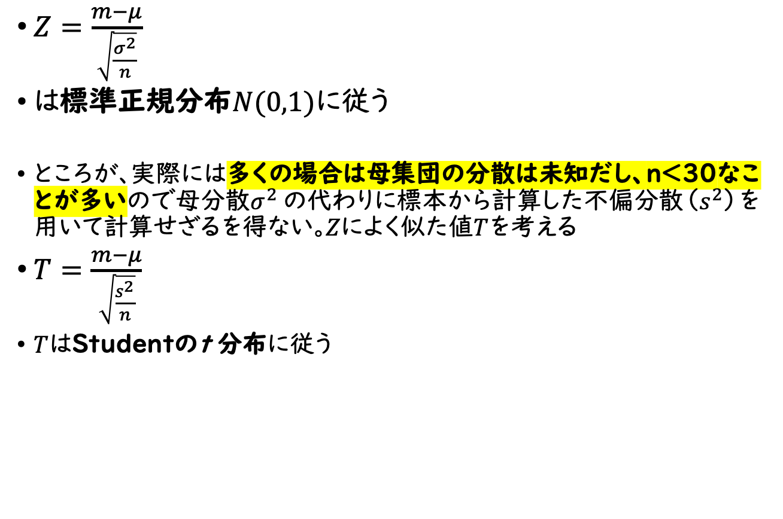

多くの場合は母分散は未知なのでZ値を計算できない
一般にn>=30ならば標本の不偏分散$s^{2}$は母分散$σ^{2}$とほぼ同じとみなせる
$Z=\frac{m−μ}{\sqrt{\frac{σ^{2}}{n}}}$
は標準正規分布$N(0,1)$に従う
ところが、実際には多くの場合は母集団の分散は未知だし、n<30なことが多いので母分散$σ^{2} の代わりに標本から$計算した不偏分散（$s^{2}$）を用いて計算せざるを得ない。$Zによく似た値T$を考える
$T=\frac{m−μ}{\sqrt{\frac{s^{2}}{n}}}$
$T$はStudentのt 分布に従う
nが大きいとき、$T$はほぼ標準正規分布するだろう
nが小さいとき、$T$は標準正規分布からずれるだろう

Slide 67



$t$分布は標準正規分布とほぼ同じ
$T$は標本サイズ𝑛、標本の平均𝑚と不偏分散$s^{2}$で計算できる
$T=\frac{m−μ}{\sqrt{\frac{s^{2}}{n}}}$
は$t$分布に従う
$t$分布は自由度（degree of freedom, $df$）をパラメーターとして持つ
$t$分布は自由度$df$が小さい場合は裾野（すその）が広く、$df$が大きくなると正規分布に近づく
$\sqrt{s^{2}}$は不偏分散の平方根。不偏標準偏差とは異なり、標本標準偏差と呼ぶ。
正規分布（Z分布）
緑：df=20(緑の長い点線)
青：df=5(青の点線)
赤：df=2(赤の長い点線)
黒：df=1(黒の実線)
curve(dnorm,-5,5,lwd=2)
curve(dt(x, 1),type="l",col="black",lwd=3,add=T)
curve(dt(x, 2),type="l",col="red",lty=2,lwd=3,add=T)
curve(dt(x, 5),type="l",col="blue",lty=3,lwd=3,add=T)
curve(dt(x, 20),type="l",col="darkgreen",lty=5,lwd=3,add=T)

Slide 68


自由度(degree of freedom, $df$)
変数のうち独立に選べるものの数、すなわち、全変数の数から、それら相互間に成り立つ関係式（束縛条件、拘束条件）の数を引いたもの
たとえば標本平均からの偏差を反映する数である不偏分散
$s^{2}=\frac{1}{n−1}\sum_{i=1}^{n}{{(x_{i}−m)}^{2}}$
では$m$（標本平均）が拘束条件（ $\sum_{i=1}^{n}{\left(x_{i}−m\right)}=0$）として使われているので自由度は$n−1$
基本的に$df$=（標本サイズ-1）=$（n−1）$
正規分布やZ検定では$df=∞$が仮定されており自由度の概念がない

Slide 69



$t$分布を使った信頼区間の推定も$Z$とそっくり
標準正規分布を用いた信頼区間は
$m−1.96\frac{σ}{\sqrt{n}}≤μ≤m+1.96\frac{σ}{\sqrt{n}}$
$t$分布を使った信頼区間は
$m−k\sqrt{\frac{s^{2}}{n}}≤μ≤m+k\sqrt{\frac{s^{2}}{n}}$
$s^{2}$: 不偏分散 $\frac{1}{n−1}\sum_{i=1}^{n}{{(x_{i}−m)}^{2}}$
$k$は自由度$df=9$（標本サイズ$n=10$）の場合は2.262
$n>=30$の場合は、$t$分布と標準正規分布はほぼ同じとみなしてOKだがRなら良きにはからってくれる
1.96という係数は標準正規分布から来た
係数$k$は$t$分布から来る
参考：統計では、「サンプルサイズ」「標本サイズ」 とは言うが、「サンプル数」「標本数」と言うと意味がおかしくなるので避ける。サンプルサイズは通称$n$。

Slide 70




$t$分布表
表．確立分布の片側の外側2.5%にはみ出す境界の$T$値
$$df$$ | $$α=0.025$$
$$1$$ | $$12.706$$
$$2$$ | $$4.303$$
$$3$$ | $$3.182$$
$$4$$ | $$2.776$$
$$5$$ | $$2.571$$
$$6$$ | $$2.447$$
$$7$$ | $$2.365$$
$$8$$ | $$2.306$$
$$9$$ | $$2.262$$
$$10$$ | $$2.228$$
$$15$$ | $$2.131$$
$$20$$ | $$2.086$$
$$30$$ | $$2.042$$
$$50$$ | $$2.009$$
$$100$$ | $$1.984$$
$$200$$ | $$1.972$$
$$1000$$ | $$1.962$$
右の表は$df$に応じた$k$の一覧
$t$分布を0.975と0.025に分ける$T$値（=有意水準5%の両側検定の際に使われる値）
$n=10 (df=9)$の場合は2.262
$df$が大きくなると$t$分布は正規分布に近づくので、右の表の値は1.96（約1.959963984540054235525）に近づく
Rを正しく使えば意識しなくても良い
有意水準5%ならばだいたい2より大きめな値になる
Rでは自由度dfのとき
qt(1-α,df)
で計算できる。
qt(0.975,9)
#を試して下さい

Slide 71

参考: $t$分布を用いた95%信頼区間のシミュレーション(n=10)
if( dev.cur() > 1 ) dev.off()
for(i in 1:10){
# シミュレーションのt検定バージョン
# 標本サイズn
n<-10
# 高さ100、幅nの配列dataを生成
data<-array(dim=c(100,n))
# 正規分布（N(0,1)）するサンプルサイズnの標本ランダム生成して
# dataの各行(1-100)に入れる
for(i in 1:100){
data[i,]<-c(rnorm(n,0,1))
}
# 行列dataの行ごとの平均meanを計算してリストmに代入
# applyを使って一気に計算できる
m<-apply(data,1,mean)
# 100サンプルの平均のヒストグラム
hist(m) # すぐに上書きされます
# sd(x)で標本標準偏差を求めnの平方根で割る関数getseを作成
getse<-function(x){return(sd(x)/sqrt(n))}
# 行列dataの行ごとの標準誤差getseを計算してリストseに代入
# applyを使って100行一気に計算
se<-apply(data,1,getse)
# Confidence intervalを格納する配列ci_matrixを生成
ci_matrix<-array(dim=c(100,4))
# 1列目は1-100の整数
ci_matrix[,1]<-seq(1,100)
# 2列目に下限、3列目に平均、4列目に上限を代入
# t検定のalpha=0.025, df=n-1の境界値kを計算する
k<-qt(0.975,n-1)
# 平均はm、標準誤差はseなので
ci_matrix[,2]<-m-k*se
ci_matrix[,3]<-m
ci_matrix[,4]<-m+k*se
# cimatrixのグラフを描いてみる
plot(ci_matrix[,1],ci_matrix[,3],pch=1,ylim=c(-2,2))
segments(ci_matrix[,1],ci_matrix[,2],ci_matrix[,1],ci_matrix[,4])
abline(h=0,lty=2)
# 信頼区間に0を含まないものを数える
# だいたい5個くらいあるはず
sum(ci_matrix[,2]*ci_matrix[,4]>0)
# グラフで調べるために信頼区間に0を含まないものの一覧をnot_in_ciに代入
# 上限が0より小さいもの
not_in_ci<-ci_matrix[ci_matrix[,4]<0]
dim(not_in_ci)<-c(length(not_in_ci)/4,4)
# グラフに目印
points(not_in_ci[,1],not_in_ci[,3],pch=19,col="blue")
# 下限が0より大きいもの
not_in_ci<-ci_matrix[ci_matrix[,2]>0]
dim(not_in_ci)<-c(length(not_in_ci)/4,4)
# グラフに目印
points(not_in_ci[,1],not_in_ci[,3],pch=19,col="orange")
Sys.sleep(1)}
n=10の標本100個の信頼区間（母集団は正規分布N(0,1) ）
不偏分散は標本ごとに異なるため、Z値の場合と違い、信頼区間は実験ごとに異なる
n=10 (df=9)なので信頼区間はかなり広め
信頼区間の式で標準誤差にかかる係数kはt分布から求めている
係数1.96の代わりに
qt(0.975,9)
k=2.262157

Slide 72
例題3 マウスの体重（8g、10個体）
マウスの体重
8.793094
6.654543
8.02314
7.956271
7.713119
6.293478
8.485357
9.089921
9.705043
11.3255
実験で取りがちなデータで一番簡単な問題を考えてみる
「このマウス集団の体重は8gと言える?」
  Copilotなら一発で終わる
  Geminiでは粘りが必要かも
  1標本のt検定でRでお願いします
このマウス集団の体重は8gと言える?
8.793094
6.654543
8.02314
7.956271
7.713119
6.293478
8.485357
9.089921
9.705043
11.3255

Slide 73

帰無仮説と対立仮説
体重
8.793094
6.654543
8.02314
7.956271
7.713119
6.293478
8.485357
9.089921
9.705043
11.3255
帰無仮説$H_{0}$（分布を計算可能な方を取る）
「このマウスの体重は8gと言える」
対立仮説$H_{1}$（通常は下のうちどれか）
「この標本のマウスの体重は8gとは異なる」（両側検定）
「この標本のマウスの体重は8gより小さい」（片側検定）
「この標本のマウスの体重は8gより大きい」（片側検定）
棄却域: 有意水準5%とする

Slide 74

両側検定と片側検定
対立仮説$H_{1}$（通常は下のうちどれか）
  「この標本のマウスの体重は8gとは異なる」（両側検定）
  「この標本のマウスの体重は8gより小さい」（片側検定）
  「この標本のマウスの体重は8gより大きい」（片側検定）
両側検定ではt分布を0.975と0.025に分ける境界（+側と-側にある）の値を基準に判断した
片側検定ではt分布を0.95と0.05に分ける境界（片側しかない）の値を基準に判断する
  両側検定とは異なることを覚えていればOK
  たとえば自由度9、α=0.05（有意水準=5%）のとき
      両側検定では2.262
      片側検定では1.833
  が境界になる。
片側検定では定義上マイナス値が境界になる場合もあるのでよく考える
  両側検定では絶対値で見ればOK

Slide 75


両側検定の棄却域
df | α=0.025
1 | 12.706
2 | 4.303
3 | 3.182
4 | 2.776
5 | 2.571
6 | 2.447
7 | 2.365
8 | 2.306
9 | 2.262
10 | 2.228
t分布表
（棄却域との境界を調べるための表）
図は$df=9$の$t$分布
-2.262から2.262の間の面積（白い部分）が0.95
右図のグレー部分（=棄却域）の面積は0.05（=0.025x2）
$T$が-2.262と2.262の間ならば帰無仮説は棄却されない
$T$が棄却域（=外側）にある場合には帰無仮説を棄却する=対立仮説を採択=平均は異なるとみなす
Rでは自由度dfのとき
qt(1-α,df)
で計算できる。
sapply(1:10,function(x)qt(0.975,x))
で10個まとめて見られる
df=9のt分布
-2.262
2.262
2.5%
95%
2.5%
棄却域
棄却域
curve(dt(x, 9),type="l",lwd=2,xlim=c(-5,5))
q=2.262
segments(x0 <- seq(-5, -q, by=.01), 0, x0, dt(x0, 9),col="gray")
segments(x0 <- seq(q, 5, by=.01), 0, x0, dt(x0, 9),col="gray")

Slide 76



片側検定では棄却域は片側にしかない
同じ5%水準でも両側と片側でkの値が異なることに注意
前のスライドと比較して確認して
t分布（df=9）
-2.262
2.262
-1.833
1.833
0.025
0.95
0.025
0.05
0.95
0.95
0.05
棄却域
棄却域
棄却域
棄却域
m≠μ
m-μ≠0
m<μ
m-μ<0
m>μ
m-μ>0
対立仮説
両側検定(two-sided)：
片側検定(less)：
片側検定(greater)：

Slide 77

まずは両側検定
帰無仮説$H_{0}$: 「このマウスの体重は8gと言える」
対立仮説$H_{1}$: 「この標本のマウスの体重は8gとは異なる」
サンプルサイズn<30
私たちは（動物飼育業者ではないので）母分散は知らない
母分散はわからないが不偏分散（もっともらしい母分散の推定値）は計算できる
このサンプルから求めた$T$は$t$分布に従う
体重
8.793094
6.654543
8.02314
7.956271
7.713119
6.293478
8.485357
9.089921
9.705043
11.3255

Slide 78



$T$値の計算（Excelでもできる）
体重
8.793094
6.654543
8.02314
7.956271
7.713119
6.293478
8.485357
9.089921
9.705043
11.3255
$T$を計算してみる
$T=\frac{m−μ}{\sqrt{\frac{s^{2}}{n}}}$
$m$=標本平均=8.404 # ExcelではAVERAGE関数
$s2$=不偏分散=2.133 # ExcelではVAR.S関数
$μ$=8（比較したい値）
$n$=10 (T値を求める式では（n-1ではなくて）nを用いる)
なので
$T=0.875$(自由度$df=9=（n−1）$)
自由度： degree of freedom, df
Excelでは
=(8.404-8)/SQRT(2.133/10)
$T=0.875$の意味とは？

Slide 79

T値とは（別の説明）
$T=\frac{m−μ}{\sqrt{\frac{s^{2}}{n}}} (df=n−1)$
分子（numerator）=平均の差（1標本、対応のある2標本、独立2標本でちょっと異なる）
分母（denominator）=標準誤差
つまり、T値（Z値も）は標準誤差に対して平均の差が何倍あるかを示す
T値は$df=∞$のときにはZ値と同じ（標準正規分布する）
  両側検定ならば1.96が5%水準で有意となる境界
$df$が有限の時には標準正規分布より裾野が広い分布になる
  df=9（n=10）ならば2.26が5%水準で有意となる境界
  つまり有意になりづらくなる

Slide 80


$T=0.8747 (df=9)$は棄却域にはない
母平均（$μ=8$）からのずれを表す指標で、自由度$df=9$の$t$分布に従う
この$T$値は$t$分布（$df=9$）の棄却域（分布の外側5%）に含まれない=帰無仮説は棄却されない
=マウスは8gとみなして良い
0.8747
df=9のt分布
両側検定
-2.262
2.262
棄却域
棄却域
curve(dt(x, 9),type="l",lwd=2,xlim=c(-5,5))
q=2.262
segments(x0 <- seq(-5, -q, by=.01), 0, x0, dt(x0, 9),col="gray")
segments(x0 <- seq(q, 5, by=.01), 0, x0, dt(x0, 9),col="gray")

Slide 81




$p$値と$は？$
下の図のオレンジ部分の外側の面積(0.4045)は$p$値（probability, p-value）と呼ばれる
$p$値=帰無仮説の元で検定統計量がその値となる確率=与えられたデータにおける帰無仮説の尤度≒帰無仮説が正しい確率
もし$p>0.05$（有意水準）なら帰無仮説は棄却されない
もし$p<=0.05$なら帰無仮説を棄却→対立仮説を採択
$$T=0.8747 (df=9)$$
のとき
$$p=0.4045（>0.05）$$
帰無仮説は棄却されない
-0.8747
0.8747
df=9のt分布
オレンジ部分の外側の面積が0.4045=p
Tからp値を求める（両側検定）には
2*pt(T,df,lower.tail=F)
が使える。このケースでは
2*pt(0.8747,9,lower.tail=F)
を実行してみる
両側検定
curve(dt(x, 9),type="l",lwd=2,xlim=c(-5,5))
q=0.8747
segments(x0 <- seq(-5, -q, by=.01), 0, x0, dt(x0, 9),col="orange")
segments(x0 <- seq(q, 5, by=.01), 0, x0, dt(x0, 9),col="orange")

Slide 82



【Rで実践】Rのt.test()関数を使うと$T$値も$p$値も計算してくれる
Rで$t$検定を行うコード（グレー部分をコピペして実行してみる）
有意水準は検定の目的により異なることに注意（多くの場合は5%）
t分布表・t分布はRが知っているので不要
検定（p値の計算）と信頼区間の推定をやってくれる
ベクターxに10個の値を代入
x<-c(8.793094,6.654543,8.02314,7.956271,7.713119,6.293478,8.485357,9.089921,9.705043,11.3255)
値の集まり（ベクター）xを作る
xが対象
xに対してt検定を実行
t.test(x,
alternative="two.sided",
mu=8,
conf.level=0.95)
対立仮説=両側検定=($m≠μ$)
mu=μ=8 (比較対象の値）
信頼区間は95%(有意水準は5%)

Slide 83

すぐに結果が出力される
英語から逃げてはいけない
p値（=帰無仮説が正しい確率）を見る=検定
  p=0.4045>0.05
  帰無仮説は棄却されない
One Sample t-test
data: x
t = 0.8747, df = 9, p-value = 0.4045
alternative hypothesis: true mean is not equal to 8
95 percent confidence interval:
7.359261 9.448632
sample estimates:
mean of x
8.403947
自由度df
p値
t値
95%信頼区間
xの（母）平均$μ$の95%信頼区間が
$$7.359261<μ<9.448632$$
という意味
平均
（期待される平均）μ=8は
95%信頼区間に含まれる
t値、自由度df、p値が表示されている
alternative hypothesis=対立仮説
（帰無仮説=null hypothesis）
95%信頼区間は7.36と9.45の間
（「95%」はt.test()関数に与えるパラメータconf.levelで調整できる）
標本の平均は8.4039

Slide 84


Rと$p$値と有意水準
尤度（likelihood）
=もっともらしさ
検定でRを用いるとほとんどの場合$p$値が出力される
$p$値=帰無仮説の尤度≒帰無仮説が正しい確率
伝統的には、標準正規分布表や$t$分布表やそのほかいろんな数表が教科書に載っており、その表の値を境目として5%や1%で検定をしていた
私たちにはRがある。Rではいきなり$p$値を計算してくれるので、$p$値を元に検定の結論を得て良い
標本の平均や信頼区間も出力されるので確認する習慣をつける
有意水準5%(p<=0.05):一般的な検定の基準（帰無仮説の元では20回に1回以下しか起こらない）
有意水準1%, 0.1%: より厳しい検定、あるいはより強い証拠
0.0000001%とか: 絶対間違ってはいけない実験（素粒子物理学とか）
5%<p<10%: 検定結果の確定を保留する場合もある（アヤシい）

Slide 85



Rでの$t$検定では、検定と信頼区間推定の結果が同時に出てくる
p-valueを見て検定結果を得る
信頼区間も同時に得られる
$p$値=帰無仮説の尤度=帰無仮説が正しい確率
One Sample t-test
data: x
t = 0.8747, df = 9, p-value = 0.4045
alternative hypothesis: true mean is not equal to 8
95 percent confidence interval:
7.359261 9.448632
sample estimates:
mean of x
8.403947
p=0.4045>0.05
帰無仮説は棄却されない
自由度df
p値
t値
95%信頼区間
母平均$μ$の信頼区間が
$$7.359261<μ<9.448632$$
という意味
（母平均は95%の確率でこの範囲にありますよ！）
標本平均

Slide 86

有意という言葉：必要な統計学的検定がされていない科学論文は受け入れられない（超重要）
帰無仮説が棄却されない場合（≒差がない場合）は「有意でない」「not significant」「ns」 「n.s.」などと示される
帰無仮説が棄却された場合、有意significantであると書く。「5%水準で有意」「significant at 5% level」)
  平均や$T$値にアスタリスク「*」をつけて示される場合も多い
  *: significant at 5% level, **: significant at 1% level
  ***: significant at 0.1% level
  現在は$p$値が直接示される場合が多い
    （たとえば「有意(p<0.01)」「有意でない（p=0.23）」）
科学論文で"有意"・"significant"という単語は、正しい統計処理をして判断したという特別な意味を持つため、原則としてこれ以外の文脈で使わない
統計処理をしないで（たとえば写真やグラフを見せるだけで）「大きい」とか「異なる」とか言ってはいけない（証拠にならないし誰も信用してくれない）
科学者が使う「有意差あり」という言葉はここから来ている。

Slide 87



Rでは簡単に両側検定と片側検定を使える
x<-c(8.793094,6.654543,8.02314,7.956271,7.713119,6.293478,8.485357,9.089921,9.705043,11.3255)
-2.262
2.262
-1.833
1.833
t分布
df=9
棄却域
棄却域
棄却域
棄却域
m≠μ
m-μ≠0
m<μ
m-μ<0
m>μ
m-μ>0
対立仮説
$μ$は8とは異なる
$μ$は8より小さい
$μ$は8より大きい
Rコマンド
t.test(x,alternative="two.sided",mu=8,conf.level=0.95)
t.test(x,alternative="less",mu=8,conf.level=0.95)
t.test(x,alternative="greater",mu=8,conf.level=0.95)

Slide 88



異なる対立仮説で検定してみる
標本平均の
95%信頼区間
p-value
Rコード
R出力
t = 0.8747, df = 9, p-value = 0.4045
alternative hypothesis: true mean is not equal to 8
95 percent confidence interval:
7.359261 9.448632
sample estimates:
mean of x
8.403947
両側検定 “two-sided”
$$7.359261<μ<9.448632$$
p=0.4045
t.test(x,alternative="two.sided",mu=8,conf.level=0.95)
t = 0.8747, df = 9, p-value = 0.7978
alternative hypothesis: true mean is less than 8
95 percent confidence interval:
-Inf 9.250495
sample estimates:
mean of x
8.403947
片側検定 “less”
$$−∞<μ<9.250495$$
p=0.7978
t.test(x,alternative="less",mu=8,conf.level=0.95)
片側検定 “greater”
t = 0.8747, df = 9, p-value = 0.2022
alternative hypothesis: true mean is greater than 8
95 percent confidence interval:
7.557398 Inf
sample estimates:
mean of x
8.403947
$$7.557398<μ<∞$$
p=0.2022
t.test(x,alternative="greater",mu=8,conf.level=0.95)
すべて信頼区間内
p>0.05
このデータxでは、すべての検定で帰無仮説は棄却されない

Slide 89

例題4 マウスの体重（8g、10個体）重め
体重重めの集団（集団2）で片側検定を復習する
帰無仮説$H_{0}$（通常は分布を計算可能な方を取る）
「このマウスの体重は8g」
対立仮説$H_{1}$（下のうちどれか）
「この標本のマウス集団の体重は8gとは異なる」（両側検定）
「この標本のマウス集団の体重は8gより小さい」（片側検定）
「この標本のマウス集団の体重は8gより大きい」（片側検定）
集団2の体重
8.242833
8.636017
8.05744
11.195806
8.511781
9.69942
8.174992
8.732323
8.767482
10.670745
Rコード
平均 9.07
不偏分散 1.19
x2<-c(8.242833,8.636017,8.057440,11.195806,8.511781,9.699420,8.174992,8.732323,8.767482,10.670745)
t.test(x2,alternative="two.sided",mu=8,conf.level=0.95)
t.test(x2,alternative="less",mu=8,conf.level=0.95)
t.test(x2,alternative="greater",mu=8,conf.level=0.95)

Slide 90



両側検定と片側検定のおさらい
-2.262
2.262
-1.833
1.833
t分布
df=9
棄却域
棄却域
棄却域
棄却域
m≠μ
m-μ≠0
m<μ
m-μ<0
m>μ
m-μ>0
対立仮説
$$t=\frac{m−μ}{\sqrt{\frac{s^{2}}{n}}}=3.1009$$
$$m=9.068884$$
$$μ=8$$
$T$値が棄却域に来たら帰無仮説を棄却

Slide 91







棄却域と$t$値
-2.262
2.262
-1.833
1.833
t分布
df=9
棄却域
棄却域
棄却域
棄却域
m≠μ
m-μ≠0
m<μ
m-μ<0
m>μ
m-μ>0
対立仮説
$μ$は8とは異なる
$μ$は8より小さい
$μ$は8より大きい
t=3.1009, df=9
3.1009
3.1009
3.1009
棄却域
にある
棄却域
ではない
棄却域
にある
p=0.0127
p=0.9936
p=0.0064
p値=白い部分の面積=(1-（オレンジ部分の面積）)=帰無仮説が正しい確率

Slide 92

$p$値と検定の結果の解釈
m≠μ
m-μ≠0
m<μ
m-μ<0
m>μ
m-μ>0
対立仮説
-3.1009
3.1009
3.1009
3.1009
p=0.0127（5%水準で有意）
p=0.9936（有意ではない）
p=0.0064（1%水準で有意）
帰無仮説（対立仮説の逆になるよう小修正）
「このマウスの体重は8g」
「このマウスの体重は8gより小さいとは言えない」
「このマウスの体重は8gより大きいとは言えない」
棄却
棄却されない
棄却
対立仮説
「マウスの体重（の母平均）は8gでない」（両側検定）
「このマウスの体重は8gより小さい」（片側検定）
「このマウスの体重は8gより大きい」（片側検定）
採択
採択
対立仮説を棄却とは言わない

Slide 93

有意水準とは（再び）
帰無仮説を棄却する基準、通常は確率で設定
=帰無仮説が真なのに、検定統計量の値が（偶然に）棄却域に行く確率
=誤って（帰無）仮説を棄却する確率（危険率）
df=9の$t$分布（左右対称）
-2.262から2.262の間（白い部分）の面積が0.95
グレー部分（=棄却域）の面積は0.05（0.025x2）
たとえ真の平均が0でも、20回に1回はグレーに外れ、誤って帰無仮説を棄却してしまう。
 |  | 検定結果
 |  | 仮説は真 | 仮説は偽
仮説 | 真 | ○ | 第１種の過誤
 | 偽 | 第２種の過誤 | ○
←α error（Type Iエラー, 偽陽性）
イエス、有意水準5%で検定・意志決定すると5%は確実に間違える
↑β error（偽陰性）
注：パワハラ上司のもと、「有意差あり」の結果が欲しければ20回実験すれば1回は有意になる。科学としては誤り。

Slide 94
Type IエラーとType IIエラー
検定における過誤（Error）は2種類ある
 |  | 検定結果
 |  | 仮説は真 | 仮説は偽
仮説 | 真 | ○ | 第１種の過誤
 | 偽 | 第２種の過誤 | ○
「早とちり」
←α error（Type I, 偽陽性）
有意水準5%で検定・意志決定すると5%（20回に1回）は確実に間違える。実験者はそれを認識（制御）している
↑
β error（Type II, 偽陰性）
こちらは調べることが難しい。帰無仮説が棄却されなくてもこちらの確率は分からないので余計な事は言ってはいけない。
「見逃し」

Slide 95
（参考）仮説検定の非対称性
帰無仮説を間違って棄却する可能性=有意水準
  我々は帰無仮説にもとづいて分布を厳密に計算するので、帰無仮説を誤って棄却する確率を知っている
逆に、帰無仮説が棄却されない場合でも、対立仮説が正しい可能性は常に残り、その可能性は計算できない
  通常、対立仮説では分布を計算できないので
=定義上、対立仮説が「棄却」されることはない
「有意差あり」は言って良いが、「有意差なし」という表現はあまり良くないということ
（だけど使われちゃいます）

Slide 96

1標本の検定のおさらい
ある標本の平均が仮説から期待される値と異なるか（両側検定）または大きいか小さいか（片側検定）を検定する
標本サイズ（サンプルサイズ）>30の場合は標本平均mの誤差が正規分布することを利用する（Z検定、レアケース）
標本サイズが小さい場合（n≦30）は標本平均mの誤差がt分布することを利用する（t検定、ほとんどの実験ではこちら）
帰無仮説と対立仮説について
  通常は分布を計算できる側を帰無仮説（"="、差がない）に取る
    Rで計算する場合は必ずそうしないといけない
検定と信頼区間の関係
  検定では統計量ZまたはTが棄却域にあれば帰無仮説を棄却する
  標本の平均$m$と標準誤差$\sqrt{\frac{s^{2}}{n}}$から計算される母平均の信頼区間が、期待される母平均$μ$を含むかどうかを調べることと等価
両側検定・片側検定はややこしいのでよく考えて！

Slide 97


対応のある２標本の差の検定（paired t-test）
例えば
ｎ個の同一試料を用いて、薬品の投与実験を行い、
投与前の測定値 $X=\left\{x_{1},x_{2},x_{3},⋯x_{n}\right\}$
投与後の測定値 $Y=\left\{y_{1},y_{2},y_{3},⋯y_{n}\right\}$
を比較し、その効果を検討する
この問題は、測定値の差
$D=\left\{d_{1},d_{2},d_{3},⋯d_{n}\right\}$
ただし $d_{i}=x_{i}−y_{i} (i=1, 2, 3,⋯n)$
を用いると1標本の検定（$μ=0$（ゼロ）と比較）と同様の取り扱いとなる
投与前
A
B
C
投与後
A
B
C

Slide 98


帰無仮説と対立仮説
以下の$T$は自由度$n−1$の$t$分布に従う
帰無仮説： 測定値の差（薬品Aの効果）がない
⇒Dの母平均 ＝ 0
対立仮説： 測定値の差（薬品Aの効果）がある
⇒Dの母平均 ≠ 0
$$T=\frac{d}{\sqrt{\frac{s^{2}}{n}}}$$
d : 標本Ｄの平均
s²： 標本Ｄの不偏分散
n： 試料数（サンプルサイズ）

Slide 99
例題5 対応のある2標本（サンプルデータ）
薬品Aを投与した前後の測定値
xとyの対応ありt検定を行う
p値（帰無仮説が正しい確率）が0.05以下の場合
  帰無仮説のもとでは起こらないはずの、稀な事象
  帰無仮説は棄却される→対立仮説を採用（薬品Aに効果がある）
p値が0.05より大きい場合
  帰無仮説は棄却されない
  xとyに差があるとは言えない
  薬品Aに効果があるとはいえない
x
y
個体番号 | 投与前 | 投与後
1 | 4 | 4
2 | 4 | 5
3 | 5 | 5
4 | 6 | 4
5 | 6 | 5
6 | 7 | 4
7 | 7 | 3

Slide 100
いったんDを計算してから行う例（1標本と同じ）
Rスクリプト
d<- x-y
でベクトルxとyからdを一気に計算できる
d
と実行して確認できる
x<-c(4,4,5,6,6,7,7)
y<-c(4,5,5,3,5,4,3)
d<-x-y
t.test(d,alternative="two.sided",mu=0, conf.level=0.95)
1標本のt検定, 0と比較

Slide 101
t.test()の出力の解釈
Rからの出力
One Sample t-test
data: d
t = 1.9868, df = 6, p-value = 0.09413
alternative hypothesis: true mean is not equal to 0
95 percent confidence interval:
-0.3308361 3.1879790
sample estimates:
mean of the differences
1.428571
dについての1標本t検定
自由度df
p値
統計量（t値）
対立仮説: D≠0
Dの平均の95%信頼区間（0を含んでいる）
標本の平均（Dの平均）
Dの平均は1.428751
Dの平均の信頼区間に0が含まれる（-0.33<μ<3.19）
p>0.05
=xとyの差dの平均は0とみなされる。xとyに差はない。つまり薬の効果はあるとは言えない。

Slide 102
Rでは事前のDの計算は実は不要だし、しないほうが片側検定を間違いにくい
2つのベクターを与え、paired=TRUEでOK
Rスクリプト
Rからの出力
x<-c(4,4,5,6,6,7,7)
y<-c(4,5,5,3,5,4,3)
t.test(x,y,paired=TRUE)
t.test()のパラメーター
alternative: 省略（デフォルトは両側検定）
mu: 省略（デフォルトは0, pairedの時は通常0）
conf.level: 省略（デフォルトは0.95）
Paired t-test
data: x and y
t = 1.9868, df = 6, p-value = 0.09413
alternative hypothesis: true difference in means is not equal to 0
95 percent confidence interval:
-0.3308361 3.1879790
sample estimates:
mean of the differences
1.428571
xとyの対応ありt-test
自由度df
p値
統計量（t値）
対立仮説：x-yは0ではない
XとYの差の95%信頼区間（0を含んでいる）
標本の平均（Dの平均）

Slide 103
片側検定の確認（対立仮説: x<y (x-y<0), alternative="less"）
Rスクリプト
Rからの出力
x<-c(4,4,5,6,6,7,7)
y<-c(4,5,5,3,5,4,3)
t.test(x,y,alternative="less",paired=TRUE)
対立仮説を与える
paired=TRUEを忘れないように！
Paired t-test
data: x and y
t = 1.9868, df = 6, p-value = 0.9529
alternative hypothesis: true mean difference is less than 0
95 percent confidence interval:
-Inf 2.82578
sample estimates:
mean difference
1.428571
xとyの対応ありt-test
p=0.953（有意ではない）
対立仮説：x-y<0 (x<y)

Slide 104
片側検定の確認2（対立仮説: x>y (x-y>0), alternative="greater")
Rスクリプト
Rからの出力
x<-c(4,4,5,6,6,7,7)
y<-c(4,5,5,3,5,4,3)
t.test(x,y,alternative="greater",paired=TRUE)
Paired t-test
data: x and y
t = 1.9868, df = 6, p-value = 0.04707
alternative hypothesis: true mean difference is greater than 0
95 percent confidence interval:
0.03136291 Inf
sample estimates:
mean difference
1.428571
xとyの対応ありt-test
p=0.047（5%水準で有意）
対立仮説：x-y>0 (x>y)
差(x-y)の信頼区間
0.031<μ<∞
は0を含まない

Slide 105

検定の精度と必要な標本サイズについて検討してみる
実験を行う場合は、目的や実験精度に応じて必要な標本サイズが異なることに注意する
中途半端な試験を行うと判断を誤る元になる
シミュレートしてみる
Sample_app_paired_t_test.R
をRstudioで開く
Run App
をクリック

Slide 106

解熱剤の開発のイメージです
デフォルトは個体数10、39->38℃、標準偏差1の場合
試験を10000回やった場合のp値の分布が表示されている
0.05以下の数=5%水準で有意になる回数が表示される
この場合は有意となる（差がある）と検定される確率は66%くらい
個体数を増やすか、標準偏差を小さく（実験誤差など）したほうが良さそう
シミュレートした母集団では1℃の差があるのに、この実験系では約1/3の確率で1℃の差をうまく判定できない

Slide 107

個体数10、39->38℃、標準偏差0.5の場合
標準偏差を0.5に変えてみる（実験精度を上げるイメージ）
有意となる（差がある）と検定される確率は99%以上になる

Slide 108


個体数30、39->38℃、標準偏差1の場合
標準偏差を1に戻して、個体数を30に増やす
有意となる（差がある）と検定される確率は98%以上になる
標準誤差は$\sqrt{n}$に反比例するので、標本サイズを4倍にすると標準誤差を半分にできる

Slide 109

個体数10、39->38.5℃、標準偏差1の場合
標準偏差を1に戻して、個体数も10に戻す
投与後の値を38.5℃にしてみる
有意となる（差がある）と検定される確率は30%以下になる
0.5℃の差はこの条件ではうまく検出できないので実験する意味がない

Slide 110
課題
小テスト（Lecture7）を提出して下さい

Slide 111
朗報です
ひな型となるRmdファイル"ひな型.Rmd"を用意しました
そのほかに役に立ちそうな情報を"補足.pptx"に用意しました
ひな型を参考にレポートを仕上げて下さい

Slide 112
参考：スライドで使用したt分布グラフのコード
# t分布 自由度9 両端2.5%がグレー
q=2.262
curve(dt(x, 9),type="l",lwd=2,xlim=c(-5,5))
segments(x0 <- seq(-5, -q, by=.01), 0, x0, dt(x0, 9),col="gray")
segments(x0 <- seq(q, 5, by=.01), 0, x0, dt(x0, 9),col="gray")
# t分布 p値の説明で使用
curve(dt(x, 9),type="l",lwd=2,xlim=c(-5,5))
q=0.8747
segments(x0 <- seq(-1*q, q, by=.01), 0, x0, dt(x0, 9),col="orange")
q=2.262
segments(x0 <- seq(-5, -q, by=.01), 0, x0, dt(x0, 9),col="gray")
segments(x0 <- seq(q, 5, by=.01), 0, x0, dt(x0, 9),col="gray")
# t分布 片側5%がグレー
q=1.833
curve(dt(x, 9),type="l",lwd=2,xlim=c(-5,5))
segments(x0 <- seq(-5, -q, by=.01), 0, x0, dt(x0, 9),col="gray")
q=1.833
curve(dt(x, 9),type="l",lwd=2,xlim=c(-5,5))
segments(x0 <- seq(q, 5, by=.01), 0, x0, dt(x0, 9),col="gray")

Slide 113
付録
以下は過去の授業のスライド

Slide 114

両側検定が
通常
cf. 区間推定,
信頼度
片側検定は
大小関係に
根拠がある場合

Slide 115


Slide 116


Slide 117


Slide 118

←母集団のデータが未知なら、“標本から“推定”

Slide 119


Slide 120


Slide 121

df: degree of freedom
df
df

